Slide 1
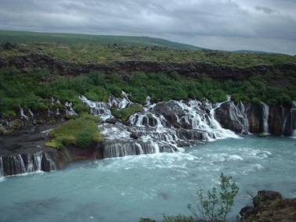
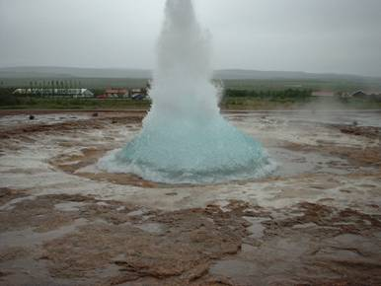
L’étude des « forces » qui façonnent la croûte terrestre.
Géodynamique interne
Ce module permettra à l’étudiant l’acquisition de connaissances de base en géologie interne.
Il lui permettra de comprendre la répartition actuel des continents, les mécanismes de déplacement et de connaître la structure interne de notre globe terrestre.

Slide 2
PLAN DU COURS :
INTRODUCTION A LA GEOLOGIE
PLANETE TERRE : CONTEXTE UNIVERSEL
CARACTERISTIQUES PHYSIQUES
THEORIE DE LA TECTONIQUE DES PLAQUES
MINERAUX DE L’ECORCE TERRESTRE
ROCHES MAGMATIQUES
ROCHES METAMORPHIQUES

Slide 3
CH1. INTRODUCTION A LA GEOLOGIE
I- GENERALITES SUR LA GEOLOGIE
La Géologie ou Sciences de la Terre est l'étude de la Planète Terre (Gaia = Terre/ Logos= étude)
C'est une science naturelle qui s'appuie sur l'observation et la description des objets et phénomènes liés à la constitution et à l'activité du globe terrestre, afin d'en donner une explication scientifique.

Slide 4
II- BUTS DE LA GEOLOGIE :
1- Avoir une vision globale du fonctionnement de la Terre (mouvements tectoniques, activités magmatiques, phénomènes sédimentaires), car la planète Terre est un système actif et dynamique qui suit une ligne d'évolution dans le temps,

Slide 5
depuis sa naissance dans le système solaire,
il y a 4.5 milliards d'années, à l'apparition de la vie il y
a 3.8 milliards d'Années et jusqu'à nos jours
Comprendre la constitution et l’agencement des
objets géologiques

Slide 6
2-Rechercher les substances utiles (eau,
minerais, combustibles, matériaux de
construction,
3-Rechercher les sites favorables à la
construction d’ouvrages civils : barrages,
tunnels, routes, bâtiments, voies ferrées, etc

Slide 7
III- METHODES DE LA GEOLOGIE :
L’ observation directe, mesures et
échantillonnage: surface, grottes, galeries des
mines et tunnels, puits, sondages, fonds marins ;
L’ observation indirecte grâce aux méthodes
géophysiques qui permettent une prospection
jusqu’au centre de la Terre, calculs, simulation et
essais d’interprétation,

Slide 8
L’ analyse au laboratoire des échantillons par
différentes méthodes physico-chimiques et
mathématiques
L’émission, à partir de tous ces renseignements,
des hypothèses vraisemblables sur la
constitution du globe pour essayer de retracer
l’histoire de la Terre.
L’interprétation des résultats et l’édition de
rapports, de cartes, etc

Slide 9
IV –RELATION AVEC LES AUTRES SCIENCES
La Géologie fait appel à toutes les sciences de la
matière et de la vie : Maths, Physique, Chimie,
Biologie, Astronomie, etc.
L’application de ces sciences à l’étude de la Terre
donne des disciplines comme: la Paléontologie,
Planétologie, Géochimie, Géophysique,
Géomatique, Géostatistique, etc

Slide 10
V- DIFFERENTES BRANCHES DE LA GEOLOGIE
Les différentes disciplines qui la constituent
essaient d'expliquer objectivement les
phénomènes observés en utilisant la logique
scientifique tout en intégrant les résultats des
progrès des sciences exactes ( Maths, Physique,
chimie).

Slide 11
Ce sont :
-La Minéralogie: étude des minéraux, éléments
constitutifs des roches
-La Pétrographie: étude et description des roches,
éléments constitutifs du globe
-La Stratigraphie: étude des roches sédimentaires
disposées en couches horizontales superposées,

Slide 12
-La Paléontologie: étude des anciens êtres
vivants et de leurs traces d'activités (les fossiles).
-La Géologie structurale: étude des
déformations des matériaux de l'écorce
terrestre (plis, failles, mouvements tectoniques
des continents et des océans)
-L'Hydrogéologie: étude des réservoirs
aquifères, de l’ hydrodynamisme et de la chimie
des eaux

Slide 13
-La Métallogénie: étude des gîtes et gisements
de substances utiles
-La Pétrologie: étude génétique et géochimique
des roches
-La Géologie appliquée qui regroupe la
Géophysique, la Géochimie, la Géothermie, la
Géotechnique, la cosmochimie, La pédologie,

Slide 14
-la planétologie et toutes les branches des
sciences exactes appliquées à l'étude du globe
terrestre (Géophysique, Géostatistiques, etc.)
L’expertise géologique doit être un préalable à
toute activité se rapportant à la Terre, au sol et
au sous-sol : urbanisme, construction routière,
exploitation minière, bâtiments, forages etc.

Slide 15
CH2-CONTEXTE UNIVERSEL

Slide 16
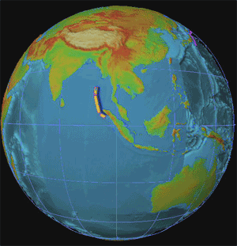

Slide 17
Avant le 17ème siècle, la Terre était considérée
comme le centre de l’Univers : une vision géo-
centriste du monde.
Entre temps, Galilée et Copernic démontrent
au prix de leurs vies, qu’en réalité, notre
planète était ronde et que comme d’autres
planètes, elle tourne sur elle-même et autour du
Soleil.

Slide 18
La Planète Terre appartient au Système Solaire
qui lui aussi fait partie d’une galaxie d’étoiles, La
Voie Lactée.
L’Univers est constitué de plus de 100 millions
de galaxies, nuages d’étoiles en mouvement
relatif les uns par rapport aux autres.

Slide 19
La Voie Lactée a la forme d’un disque plat
bombé au centre prolongé par deux bras spiraux
et constitué de millions d’étoiles dont le Soleil.
Ce disque d’un diamètre de 10¹⁸ km (soit
100 000 années-lumière) est animé d’un
mouvement de rotation de 250 km/s.
Le Soleil est juste un point minuscule situé à
30 000A-L du centre de la galaxie.

Slide 20
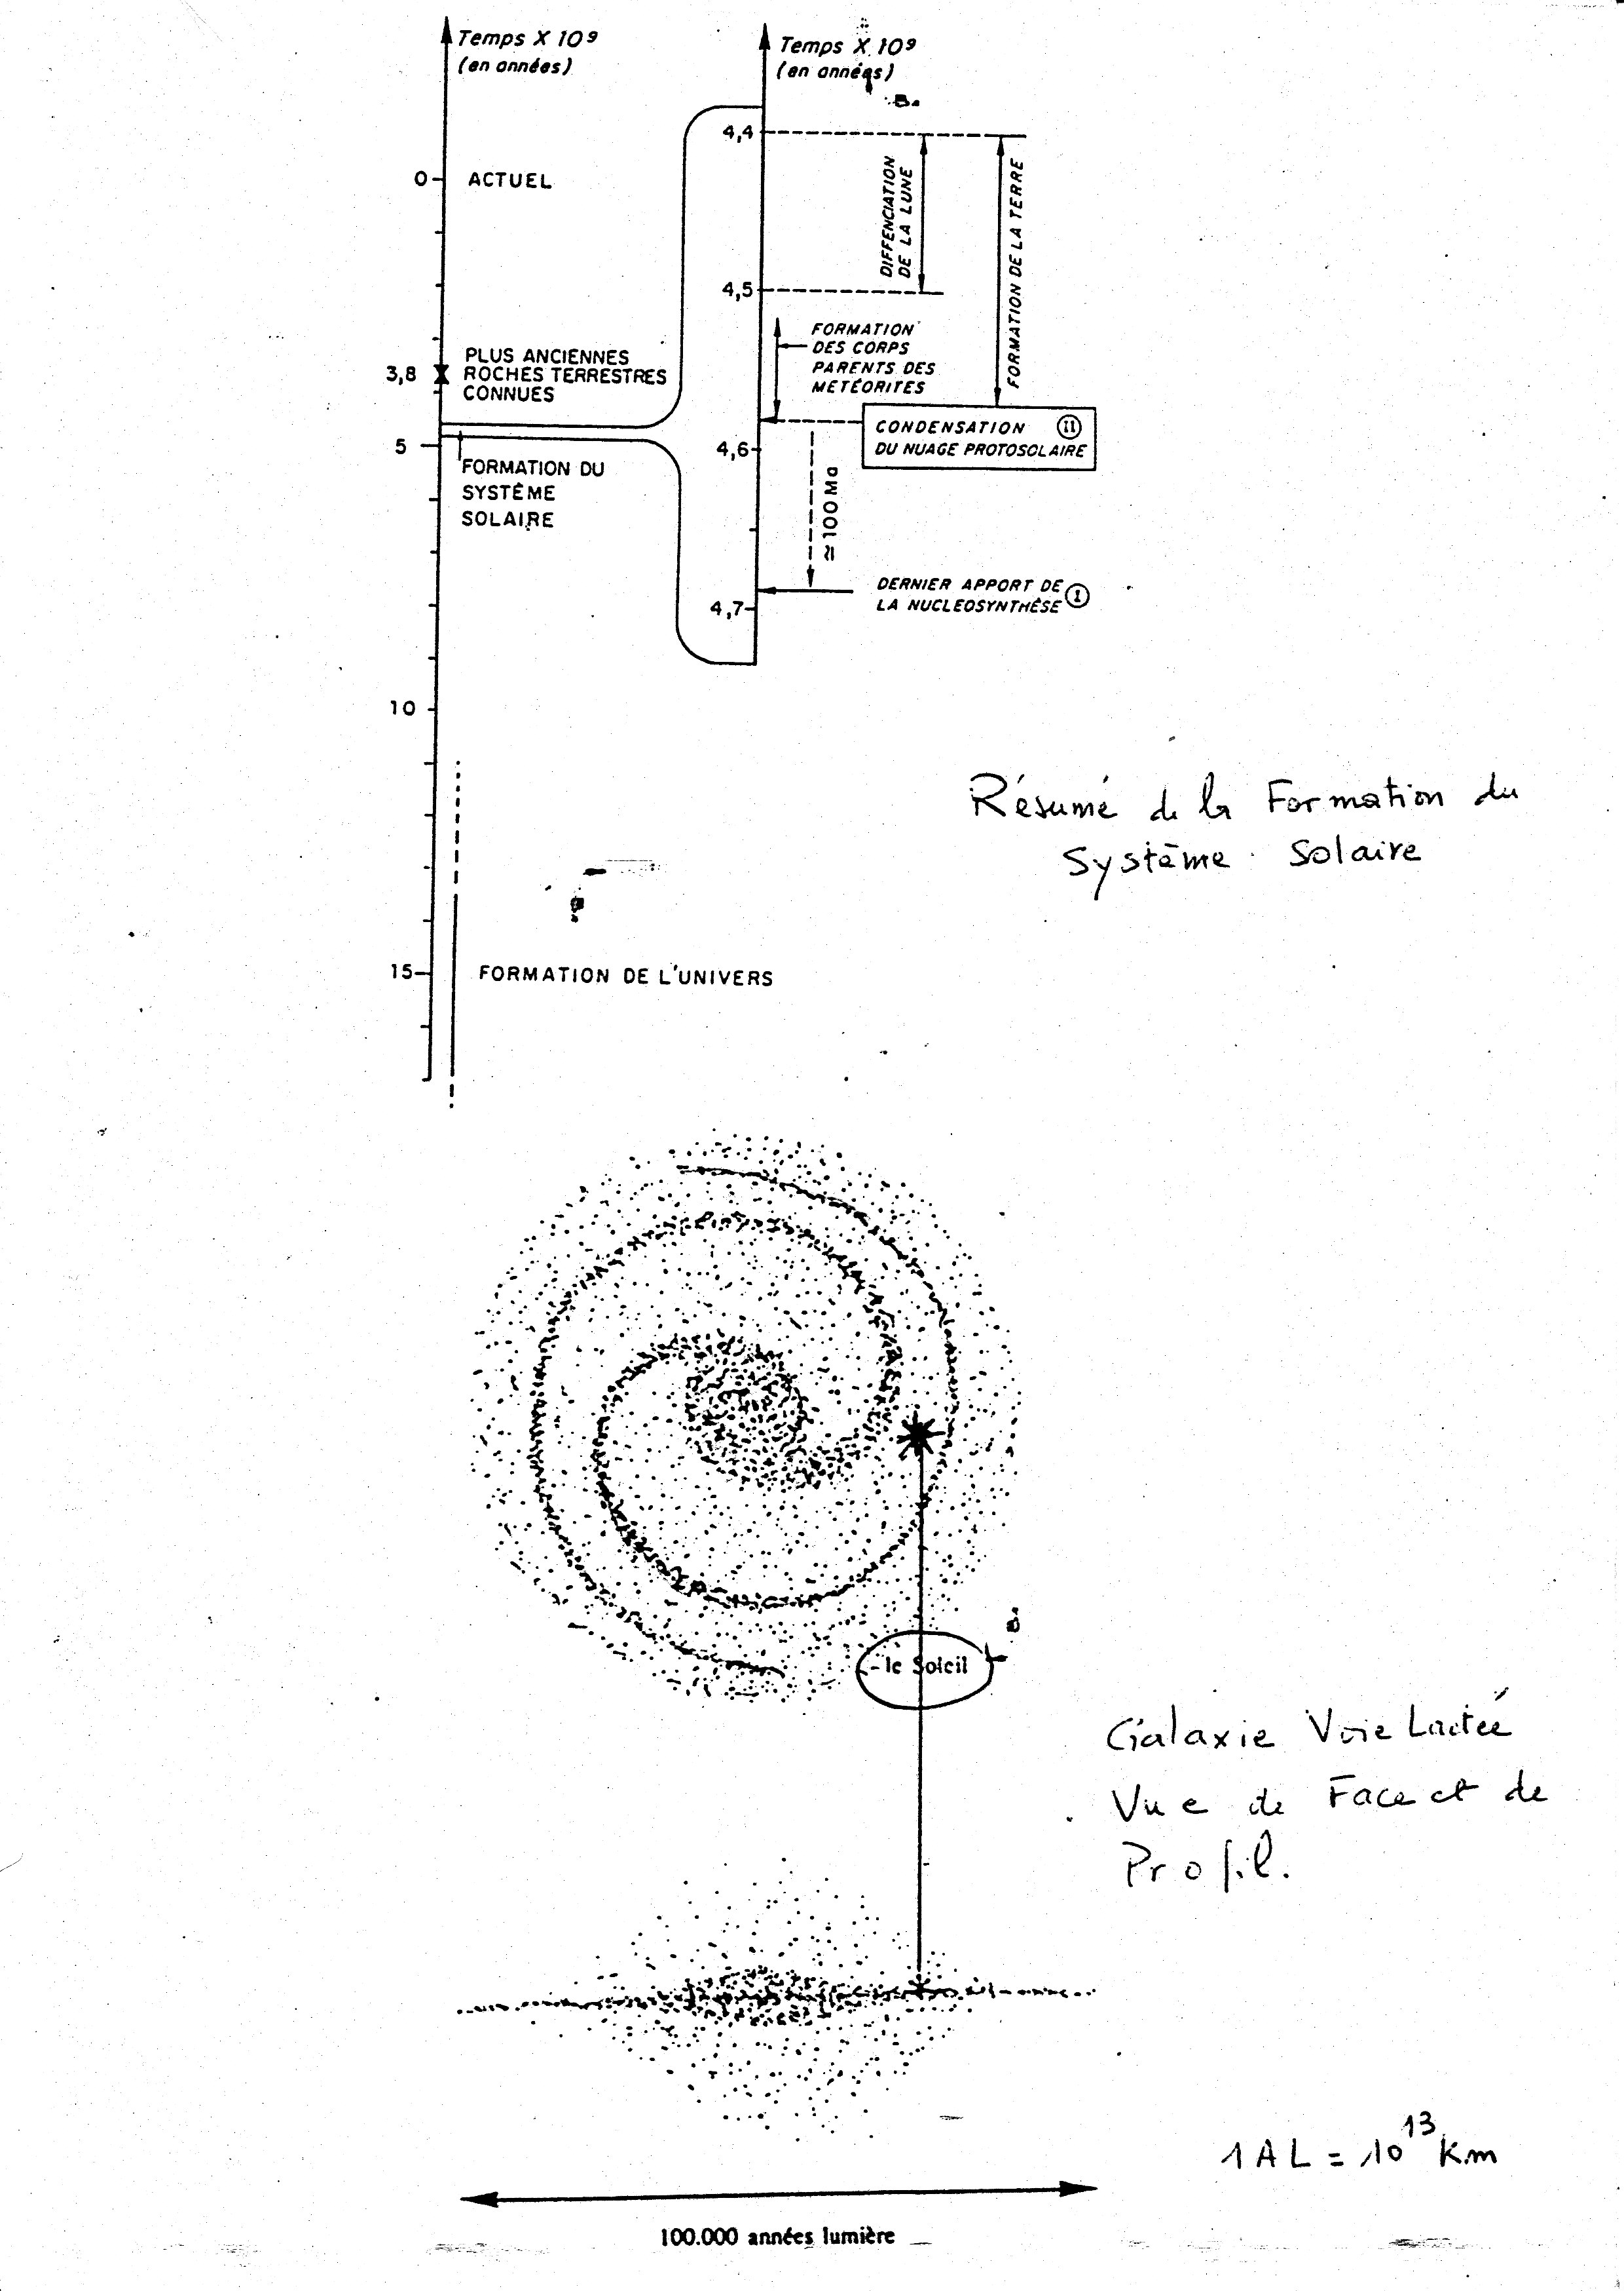

Slide 21
La Terre appartient au système solaire qui est
composé de 10 planètes, 44 satellites, des
milliers d’astéroïdes et des centaines de
comètes, le tout tournant autour du Soleil.
Ces différents corps célestes sont répartis sur un
disque elliptique dont le Soleil occupe l’un des
foyers.

Slide 22
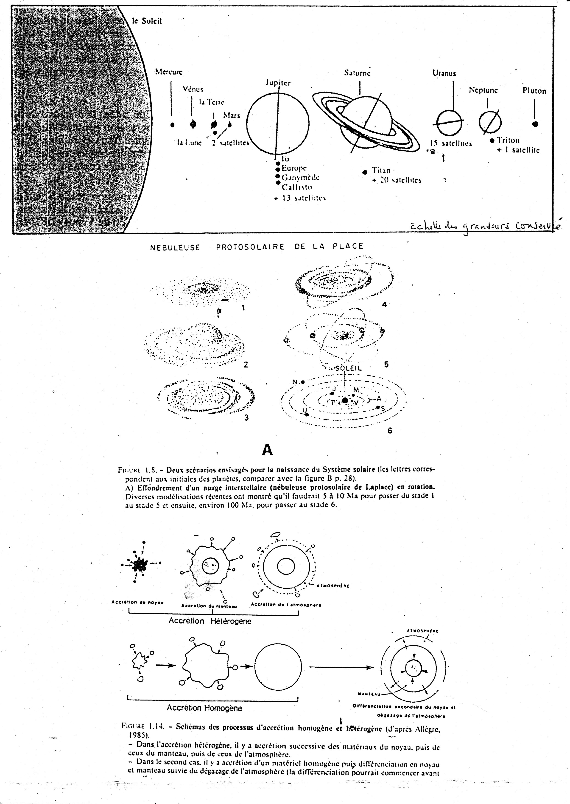

Slide 23
En résumé, on remarque la persistance d’un
mouvement de rotation, de révolution et de
translation à chaque étage de l’Univers, preuve
que celui-ci est en perpétuelle expansion :
Les galaxies tournent sur elles-mêmes et se
déplacent les unes par rapport aux autres

Slide 24
Les étoiles sont animées de rotation et de
translation vers d’autres étoiles.
Les planètes tournent sur elles mêmes et autour
du soleil.
Les satellites tournent sur eux-mêmes et autour
des planètes.

Slide 25
On estime à 15 ( +/- 4) Milliards d’Années, l’âge
de l’Univers, à 5 Milliards celui du Soleil et à 4,5
Milliards celui de la Terre.
L’extinction du Soleil est projetée à +5 Milliards
d’Années.

Slide 26
II-ETAPES DE LA FORMATION DE LA PLANETE TERRE
A-INDIVIDUALISATION DU SOLEIL
Vers 5 Milliards d’années, l’effondrement du
centre d’une nébuleuse (gaz et poussières en
rotation) occasionne une forte accrétion
centripète des éléments volatils (He, H, etc)

Slide 27
avec fusion des noyaux qui induit la formation
d’une gigantesque lampe incandescente, le soleil.
Cette formation dure au moins 100 millions d’années.

Slide 28
B – INDIVIDUALISATION DE LA TERRE
Vers 4,6 milliards d’années, après condensation
du nuage protosolaire et en raison de la rotation
continuelle de la nébuleuse, commence l’agglomération centrifuge des poussières
solides (métaux, métalloïdes, etc).

Slide 29
Ceci aboutit à l’individualisation de corpuscules
solides en rotation sur eux-mêmes et en
révolution autour du soleil : les planétoïdes ou
protoplanètes. Par attraction universelle, les
corps plus gros attirent les plus petits qu’ils
intègrent progressivement.

Slide 30
Bombardements, collisions et fusions à la
surface vont transformer la jeune planète en
une immense boule de feu.

Slide 31
Ce processus d’accrétion va durer des millions
d’années. Dans la planète en ébullition, les
éléments lourds ( métaux lourds)vont migrer
vers le centre pour former un Noyau solide et
dense tandis que les plus légers ( Si, Al, O, etc)
vont se concentrer à la périphérie pour donner
un Manteau silicaté.

Slide 32
Les gaz libérés par ce processus volcanique vont
former au dessus de la planète une couche
gazeuse épaisse : l’Atmosphère qui, dans le cas
de la Terre va être épargnée miraculeusement
par les vents solaires et maintenue par
l’attraction terrestre.

Slide 34
Ce bouclier atmosphérique va servir à la
protection de la Planète Terre des collisions des
corps célestes, donc à atténuer la fusion
magmatique, à baisser la température et à
déclencher ainsi le refroidissement.

Slide 35
Lorsque la température critique de l’eau est
atteinte, la vapeur d’eau va se condenser et
former des nuages qui vont libérer d’énormes
quantités d’eau (pluies) .

Slide 36
Il s’en suit alors un déluge extraordinaire et
durable qui va mener à la création des océans
(Hydrosphère).
Le refroidissement du manteau va conduire à la
sécrétion d’une mince couche de roche
silicatée : l’Ecorce terrestre.

Slide 37
Vers 3,8 milliards d’années les acides aminés libérés par les dernières météorites vont subir une lente mais véritable transformation qui aboutira à l’apparition des premières cellules vivantes dans l’océan: Apparition de la Biosphère, mince couche où se développe la vie.

Slide 38
L’apparition et le développement de la vie sur Terre vont faire de notre planète une exception
du Système solaire, une Planète Miracle.

Slide 40
CH3-CARACTERISTIQUES PHYSIQUES

Slide 41
III.2.1.Méthodes géophysiques
Gravimétrie
On appelle pesanteur l’attraction qu’exerce la terre sur tout corps. La gravité est l’intensité de la pesanteur. Cette attraction est liée:
D’ une part à la gravitation universelle dite newtonienne qui régit l’interaction des masses.

Slide 42
D’autre part à la rotation de la terre dont l’influence sur l’attraction est de 0,3%.
En tout point de la terre la masse m d’un objet en chute libre et la force F qui lui est appliquée sont liées par l’intensité de la pesanteur ou gravité qu’on nomme g. La valeur de g varie à la surface du globe en fonction de:

Slide 43
La latitude et l’altitude
La vitesse et la rotation de la terre augmente au fur et à mesure que l’on s’éloigne des pôles. L’influence de celle-ci sur les champs de gravité sera maximum à l’équateur et minimum aux pôles et plus on s’éloigne du centre de la terre, plus l’attraction newtonienne diminue.

Slide 44
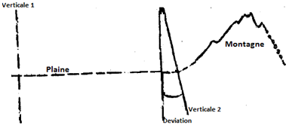
Du relief
L a direction du fil à plomb au centre d’une vaste plaine et au pied d’une importante montagne ne sont pas parallèles. Il y’a déviation de la verticale en direction des reliefs (figure 4).

Slide 45
En tout point du globe terrestre on peut déterminer d’une part la verticale et d’autre part calculer la valeur de g. Tout écart entre la valeur de g mesurée et celle calculée s’appellera anomalie et sera imputable à la répartition des masses à l’intérieur du globe.

Slide 46
Les anomalies de la gravité. Ces anomalies de gravité dites anomalies de Bougueur et d’Everest (les premiers à les mettre en évidence) correspondent à la différence entre la valeur de g déduite de la mesure après correction et sa valeur théorique.

Slide 47
La terre a une structure telle que les valeurs réelles sont plus faibles que prévues dans les régions montagneuses et plus fortes au niveau des océans.

Slide 48
Pour expliquer cette compensation, il faut admettre que les racines des chaines de montagnes sont constituées des matériaux peu denses sur une grande épaisseur alors que sous les océans la zone à faible densité est plus mince. Cet état d’équilibre appelé isostasie est réalisé à une profondeur variable de la terre dite profondeur de la compensation

Slide 49
En résumé, on retient que l’intensité de la pesanteur et ses variations nous renseignent sur la répartition des masses dans les enveloppes superficielles de l’écorce terrestre. Cette répartition montre que les creux et les bosses de la surface topographique sont pour l’essentielle compensées à des profondeurs inferieurs à 100 km par excès et déficit des masses.
En une région de la terre si l’équilibre isostatique est réalisé, l’anomalie isostatique après la prise en compte de la compensation doit être nulle.

Slide 50
Si l’anomalie est négative comme le cas actuellement de la Scandinavie c’est le signe que la région n’est pas en équilibre et que pour compenser ce déséquilibre le bouclier scandinave doit être en train de se relever lentement; à l’inverse si l’anomalie est positive, c’est le signe d’un enfoncement.

Slide 51
Des anomalies gravimétriques de plus petite dimension sont dues à la présence locale des roches plus denses et moins denses que les roches environnantes. Elles peuvent servir en prospection, à la recherche des substances utiles. C’est ainsi que les anomalies ont été utilisées dans la découverte des gisements miniers ou pétroliers. La minigravimétrie permet la détection des cavités à faible profondeur. Exemple découverte des carrières sous Paris et des chambres des pyramides en Egypte.

Slide 52
Champ magnétique et paléomagnétisme
Le champ magnétique terrestre n’est pas horizontal contrairement à ce que la boussole nous fait croire. Si nous suspendons la boussole de façon à ce qu’elle puisse tourné autour d’un axe horizontal nous voyons qu’elle s’incline vers le bas dans l’hémisphère nord et vers le haut dans l’hémisphère sud. L’angle entre le plan horizontal et la direction de l’aiguille est l’inclinaison (figure 5).

Slide 53
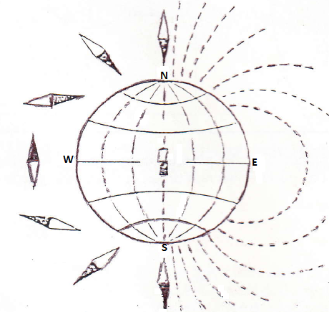
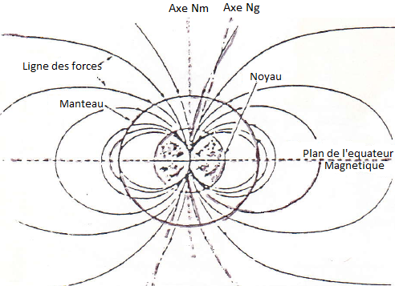
La terre possède comme la plus part des autres planètes un champ magnétique. Il est semblable à celui que produirait un barreau aimanté situé au centre de la terre dont l’axe ferait un angle d’environ 11° avec l’axe de la rotation de la planète (figure 6)

Slide 54
Paléomagnétisme
L’intensité et la grandeur du champ magnétique varient en fonction des lieux mais aussi dans le temps. Pour les périodes antérieures, la direction et la grandeur du champ magnétique ancien sont inscrites dans les laves des roches sédimentaires ferromagnésiennes ou dans des terres cuites. Ainsi le paléomagnétisme vise t-il à extraire cette information de ces matériaux.

Slide 55
On définit ainsi des époques de champs magnétiques de même sens que le champ actuel correspondant aux anomalies positives ; et des époques de champ inverse correspondant aux anomalies négatives. C’est bien plus tard que l’étude des paléo pôles et de leur migration au cours des temps géologiques mettra en évidence la pertinence et la perspicacité des observations de Wegener sur les déplacements des continents depuis l’ère Primaire.

Slide 56
La sismologie
La sismologie est la science des tremblements de terre naturel (séisme) ou provoqué. Un séisme est un mouvement bref du sol (quelques secondes à quelques minutes) du à l’arrivée d’ondes élastiques transmises dans le globe terrestre à partir d’un point appelé foyer, source ou hypocentre. L’épicentre est le point de la surface du globe qui se trouve à la verticale du foyer.

Slide 57
III.2.2.Méthodes géochimiques du globe
Les enveloppes externes de la terre sont facilement accessibles à l’analyse chimique. La composition chimique de l’atmosphère de l’hydrosphère, de la lithosphère et de la biosphère est bien connue malgré leur fluctuation dans le détail. Par contre la composition chimique des enveloppes les plus internes ne sont pas connues directement mais le plus souvent par comparaison avec les objets extraterrestres comme les météorites.

Slide 58
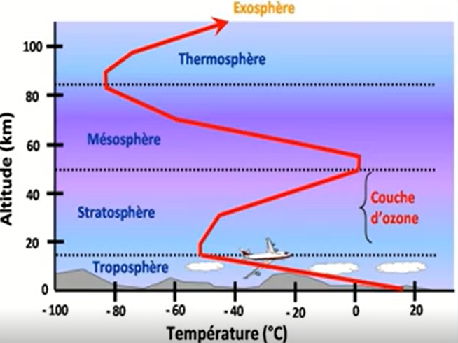

Slide 59
En effet certaines variétés de météorites comme les chondrites seraient les témoins du matériel non différencié qui s’est initialement agglutiné pour former la terre avant de subir une différenciation en manteau silicaté, et noyau constitué de fer et du nickel. Elle proviendrait de la fragmentation des corps planétaires non différenciés.

Slide 60
III.2.2.3.Données géothermiques du globe
La chaleur terrestre
L’existence d’un degré géothermique, variable dans les régions des couches sédimentaires, plus fort dans les zones volcaniques est connue depuis longtemps, la moyenne est de 3° C tous les 100 m. La température de la terre croit avec la profondeur. Un flux de chaleur s’établit alors entre l’intérieur chaud et l’extérieur froid. La quantité de chaleur dissipée par la terre serait de l’ordre de 4,2.10¹³ J pour l’ensemble du globe.

Slide 61
Les sources de chaleur interne
La terre produit de la chaleur, mais un des moyens de production de chaleur le mieux connu est facilement quantifiable est la libération de chaleur par radioactivité car les roches contiennent 3 éléments radioactifs de longue période ; l’uranium, le thorium, et le potassium. La part de la radioactivité dans le flux total serait la moitié de l’énergie perdue par la terre.

Slide 62
L’intérieur du globe est constitué d’enveloppes liquide (noyau externe) et d’enveloppes solides plus ou moins déformables (lithosphère, asthénosphère, manteau inferieur, noyau interne). Sous l’effet des marrées comparables à des marées océaniques, mais avec des amplitudes bien plus faible. Le retard dans les déformations des différentes enveloppes entrainent des mouvements différentiels et donc des frottements visqueux aux interfaces libérant de l’énergie.

Slide 63
Source de chaleur externe
La terre dérive dans l’univers et baigne dans un flux d’énergie en provenance du soleil. Le flux moyen d’énergie par unité de surface réelle est de 1000 fois la quantité perdue par le flux de chaleur interne. La surface de la terre reçoit directement ou après diffusion et grâce à l’émission atmosphérique autant d’énergie qu’elle perd par réflexion ou par émission. Actuellement le bilan énergétique est nul.

Slide 64
IV. Données de diagraphie et de forage
La planète terre est un objet tridimensionnel qui ne s’offre guère à l’observation directe du géologue que sa surface. Les méthodes géophysiques nous renseignent indirectement sur la structure des enveloppes profondes mais non sur leur nature. Quel est le type de roche qui se trouve sous nos pieds ? Quelle est la nature des sédiments qui emplissent tel bassin ?
Pour répondre à cette question les géologues disposent des forages et des techniques qui leur sont liées à savoir les diagraphies

Slide 65
IV.1.Forage
Le forage est un ensemble d’opérations qui permet de creuser un trou de diamètre centimétrique à décimétrique généralement vertical pour des fins scientifiques et économiques. Le forage utilise un ensemble mécanique composé des derricks (tour mécanique) d’un ensemble des tiges (tubes décamétrique) à visser entre eux et d’un trépan muni des molettes diamantées pour broyer les roches.

Slide 66
Un forage pétrolier peut atteindre de profondeur de l’ordre de milliers de mètres. Les forages scientifiques ont à leur effectif des puits forés de plus de 6000 m d’eau avec une pénétration d’environ 1000 m. Le record actuel de profondeur est détenu par le forage du site 504 sur la dorsale est pacifique environ 1400 m.

Slide 67
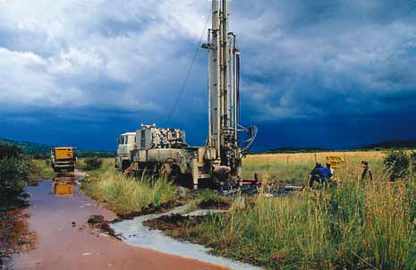

Slide 68
IV.2.La diagraphie
La diagraphie permet l’enregistrement des parametres physiques en continu dans le trou foré. Elle analyse la totalité des trous d’un sondage de façon continue. Divers engins munis de patins permettent de mesurer des parametres comme la résistivité, la porosité, la radioactivité naturelle, la température,… afin de caractériser les formations traversées. Avec le progrès incessant de la technologie dans ce domaine on a la possibilité actuellement d’analyser plus de 10 éléments chimiques. Des sondes magnétométriques permettent d’enregistrer en continu le paléomagnétisme dans les formations traversées.

Slide 69
CH3-CARACTERISTIQUES PHYSIQUES
A-DONNES PHYSIQUES : Voir Fiche récapitulative
La Terre est la 3ème planète du système solaire, la
plus grande des 4 planètes telluriques
(rocheuses).

Slide 70
Sphère légèrement aplatie aux pôles, elle a une
densité moyenne de 5.52.
Elle a un satellite naturel, la lune, une
atmosphère gazeuse (500km d’épaisseur), et de
l’eau liquide ( hydrosphère) qui couvre 71% de
sa surface.

Slide 71
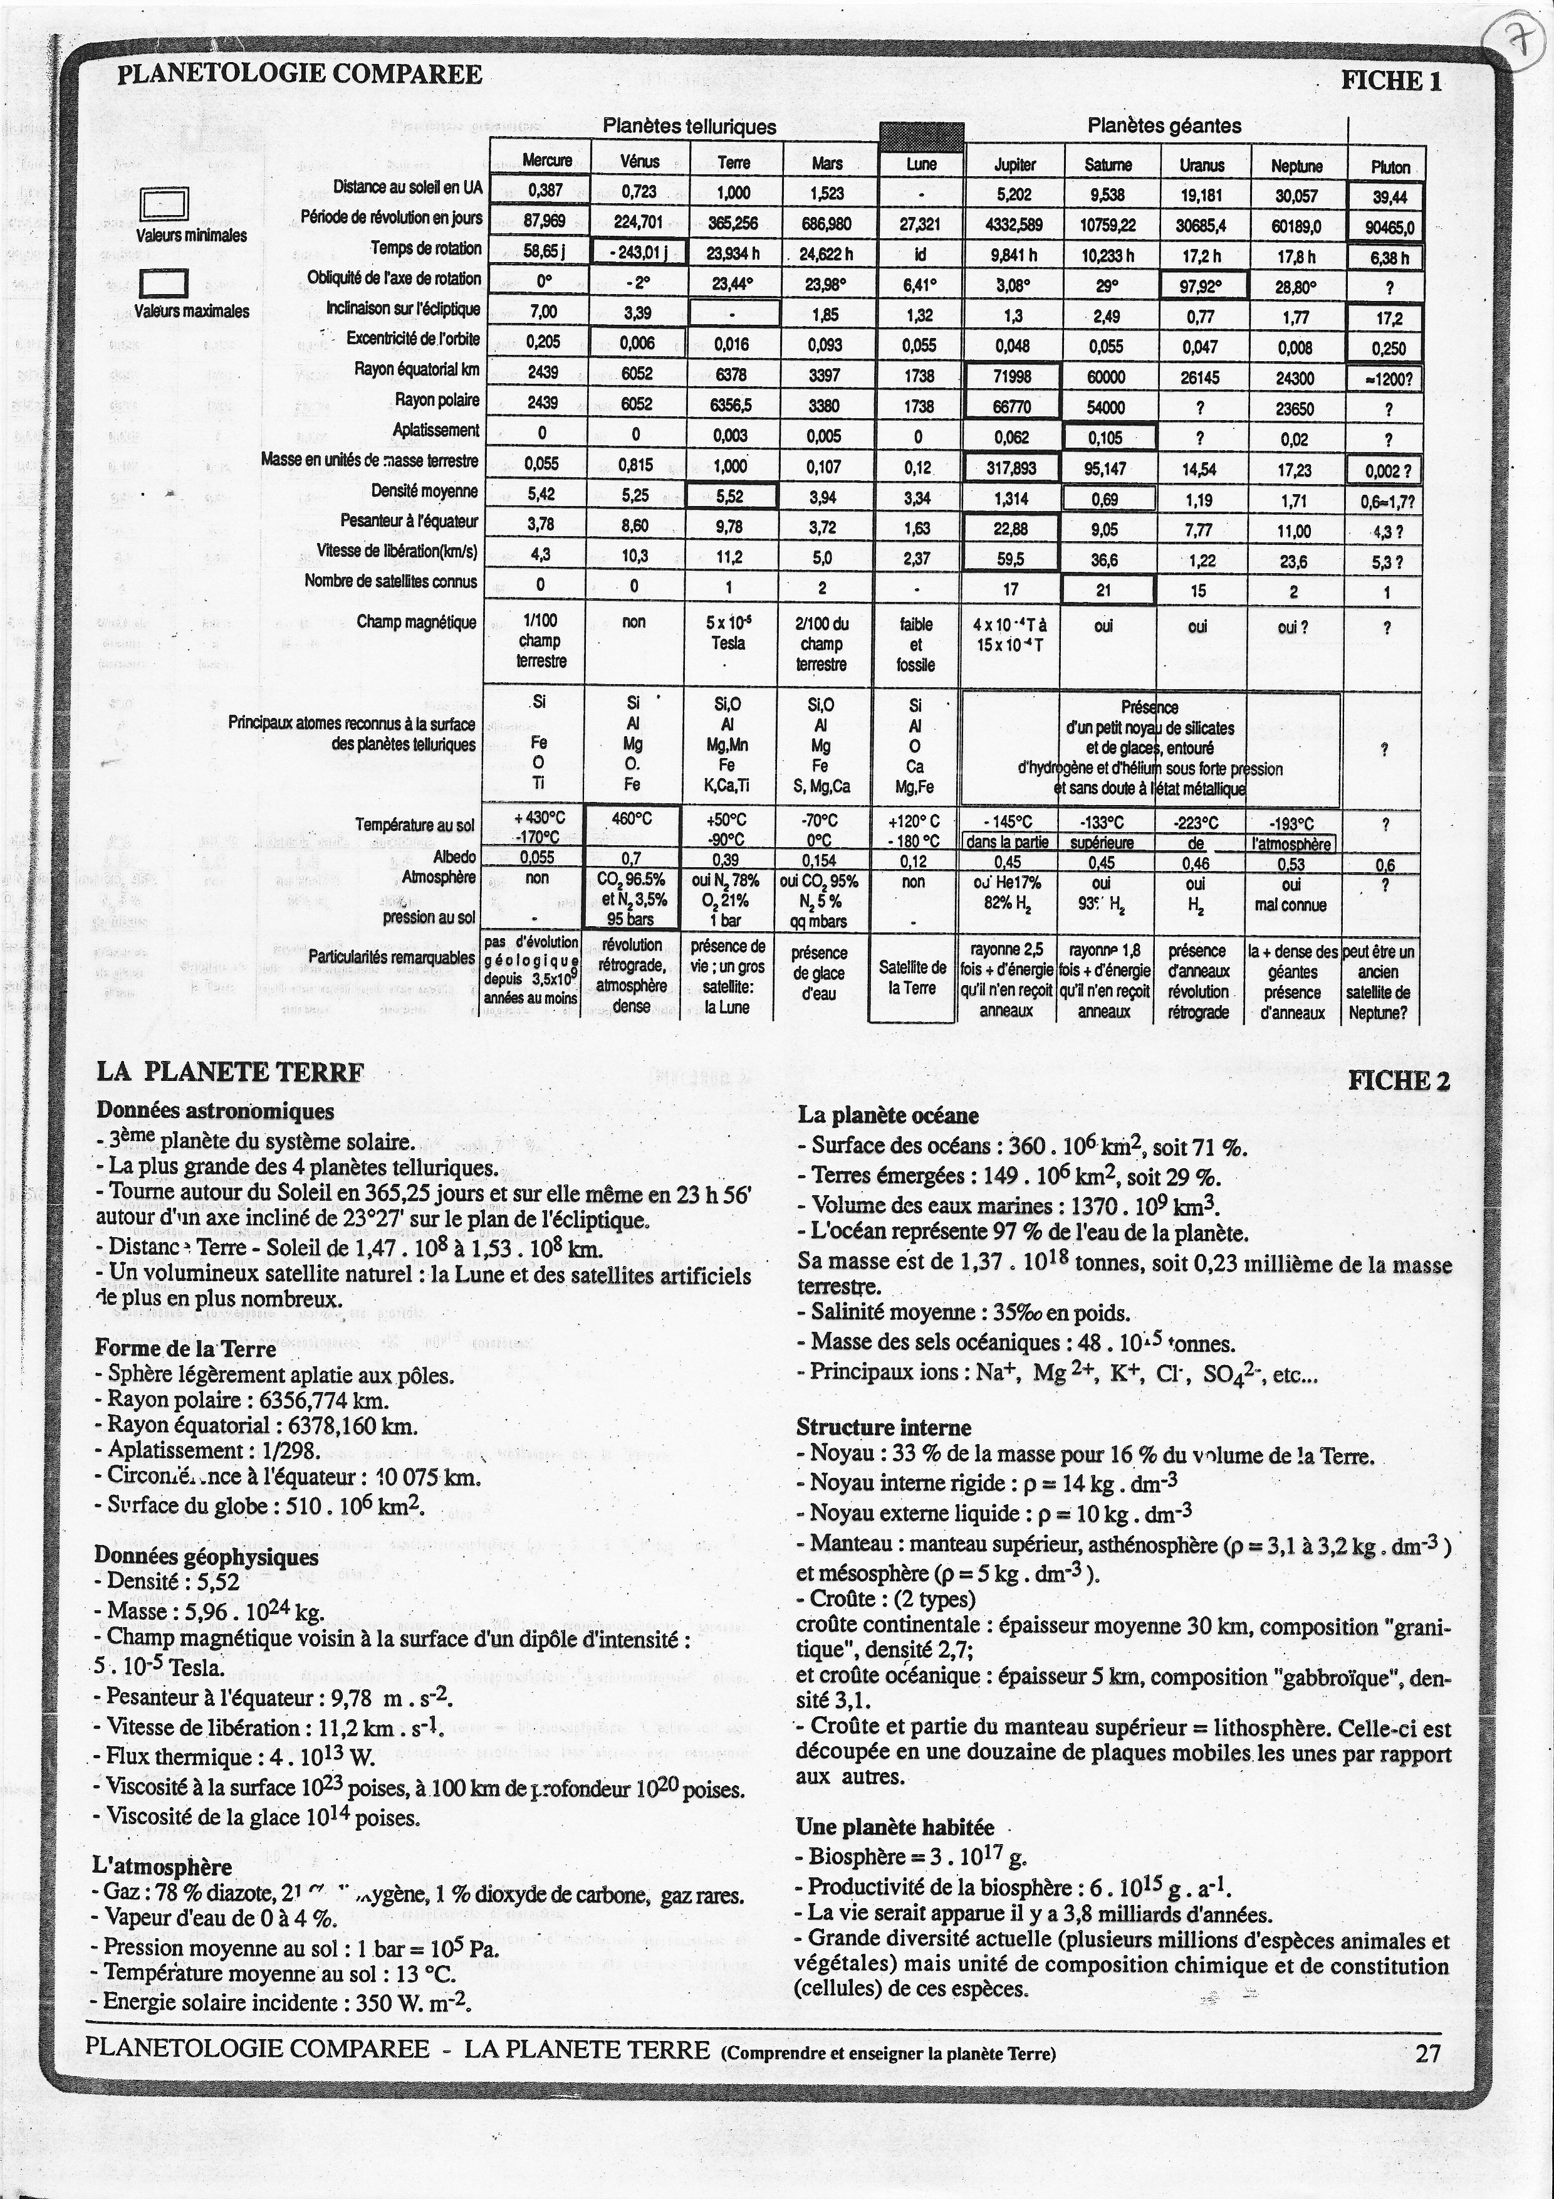

Slide 72
C’est la seule planète du système habitée par
des êtres vivants végétaux et animaux
(Biosphère) avec une température moyenne au
sol de 13°C.
Atmosphère, hydrosphère et biosphère sont les
enveloppes externes

Slide 73
B-STRUCTURE INTERNE
La structure interne du globe, n’a pu être mise en évidence que par des méthodes indirectes notamment la sismographie.

Slide 74
En effet le dépouillement des données sismiques des tremblements de terre enregistrées depuis les années 1900, a permis d’analyser les variations de la vitesse de propagation des ondes sismiques à travers le globe.

Slide 75
L’étude met en évidence des discontinuités sismiques correspondant à une hétérogénéité
de viscosité et densité des milieux traversés par
les ondes (réflexion, réfraction, ralentissement,
arrêt).

Slide 76
Il existe deux grands domaines de propagations des ondes :
les ondes de surface qui se propagent à la surface du
globe
les ondes de fond qui se propagent à l'intérieur de la
terre
les ondes de cisaillement ou ondes S, se propagent dans les solides
les ondes de compression ou ondes P, se propagent dans les solides, liquides et gaz

Slide 77
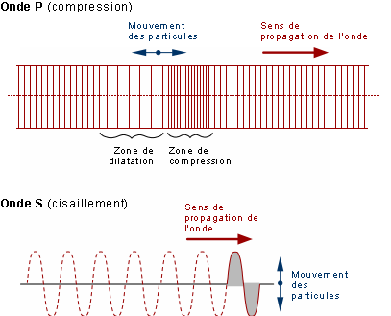
la vitesse de propagation des ondes sismiques est proportionnelle à la densité du matériel dans lequel elles se propagent

Slide 78
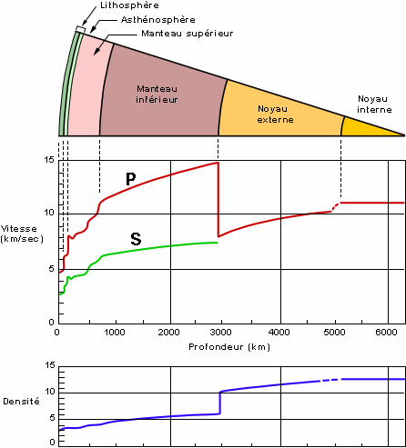
La structure interne de la Terre, ainsi que l'état et la densité de la matière, ont été déduits de l'analyse du comportement des ondes sismiques
Solide/Liquide
Liquide/Solide
Solide/Plastique
Solide
liquide
Solide

Slide 79
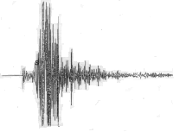

Slide 80
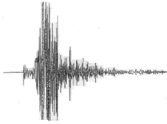

Slide 81
Ainsi, grâce aux ondes sismiques, on distingue
de la surface au centre de la Terre, les
enveloppes internes suivantes :

Slide 82
La structure interne de la Terre, ainsi que l'état et la densité de la matière, ont été déduits de l'analyse du comportement des ondes sismiques
Solide/Liquide
Liquide/Solide
Solide/Plastique
Solide
liquide
Solide

Slide 83
Ecorce : située au dessus de la discontinuité de
Mohorovicic qui réfléchit les ondes P (longitudinales) et les ondes S (transversales) à 90°. Elle a une épaisseur de 7 à 60 km et est
constituée de roches silicatées. Vp passe de 6.5
à 8.1 km/s.

Slide 84
Manteau : situé entre le Moho et le Gutenberg
(2900km), formé de silicates et oxydes lourds
(Fe, Mg, Ni). Vp passe de 8.1 à 13.6 km/s.
Noyau : formé de 2 assises :
Le noyau périphérique visqueux situé entre le
Gutenberg et le Lehman (5100 km) qui ralentit les
ondes P et arrête les ondes S

Slide 85
(Vp passe de 13.6 à 10 km/s), formé d’alliages
métalliques Fe-Ni et sulfures
La graine ou noyau central, entre 5100 et 6400 km,
formé d’alliage Fer-Ni et métaux lourds radioactifs,
solide et dense. Vp passe de 10 à 11.5 km/s.

Slide 86
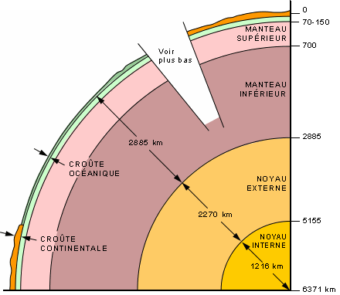
Structure interne de la Terre
solide
Plastique
Solide
liquide
solide
L'intérieur de la Terre est constitué d'une succession
de couches de propriétés physiques différentes
Noyau : 17% en volume
Manteau : 81 %
Ecorce ou croûte : 2 %

Slide 87
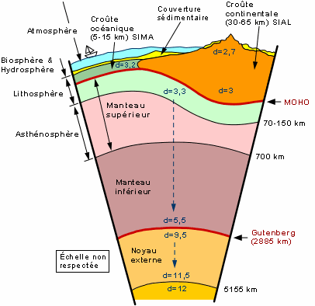
Structure interne de la Terre
discontinuité de Mohorovicic (moho),
marque un contraste de densité
entre la croûte terrestre et le manteau
discontinuité de Gutenberg, marque
un contraste important de densité entre
le manteau et le noyau
Discontinuité de Lehman, marque un contraste de densité entre le noyau int et ext

Slide 88
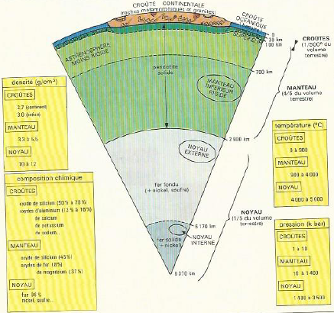

Slide 89
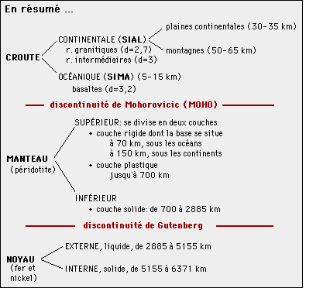

Slide 90
CH4- TECTONIQUE GLOBALE

Slide 91
HISTORIQUE LA THEORIE
1900 : E. Suess donne une idée globale de la structure du
globe
1911 : A. Wegener, météorologue allemand expose une
théorie sur la structure et l’évolution du globe, sous le
nom de la dérive des continents
1979 : C. Allègre expose les principes élémentaires de la
Tectonique Globale.

Slide 92
I- WEGENER ET LA DERIVE DES CONTINENTS
Avant 1912, on expliquait la structure de la Terre
selon un modèle contractif : initialement en
fusion, la Terre se refroidit continuellement et se
contracte en se solidifiant.

Slide 93
Cela a pour conséquences :
la différenciation géochimique en écorce,
manteau et noyau,
les plissements de la surface, donc la création
des reliefs (continents) et des fossés ( océans).

Slide 94
Après une analyse poussée de nombreuses
données géographiques, géologiques,
géophysiques, Alfred Wegener présente
en 1915 une théorie sur la Dérive des
continents : « Fragmentation d’une masse
continentale unique vers -270MA:

Slide 95
la Pangée, entourée d’un océan unique, la
Panthalassa . La Pangée se morcelle en
différents blocs animés de déplacements
relatifs. »
Ainsi , « les continents plus légers (le SIAl)
dérivent comme des radeaux, sur le SIMA plus
dense des fonds océaniques ».

Slide 96
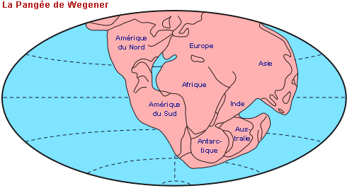
La reconstitution de Wegener montre que toutes les masses continentales
ont été réunies en un seul mégacontinent : la Pangée

Slide 97
2-Les preuves :
Géographiques :
Emboîtement quasi-parfait des côtes Est de
l’Amérique Latine et des côtes Ouest de l’Afrique
Climatiques :
Guirlande de dépôts houillers et de dépôts glaciaires datés à 300MA sur les 5 continents, indiquant les lignes équatoriale et polaire de cette période

Slide 98
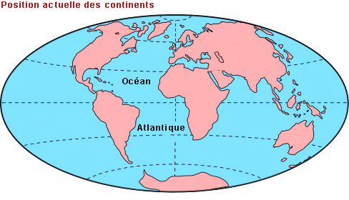
Parallélisme des lignes côtières entre l'Amérique du Sud et l'Afrique.
(constatation de le météorologue Wegener depuis 1903)

Slide 99
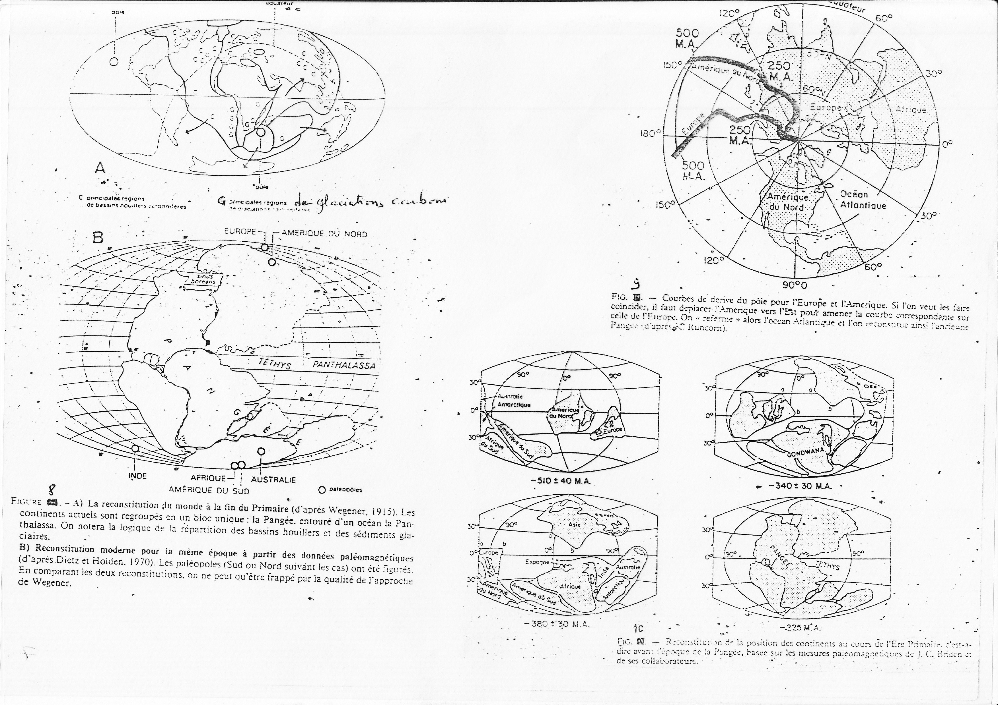

Slide 100
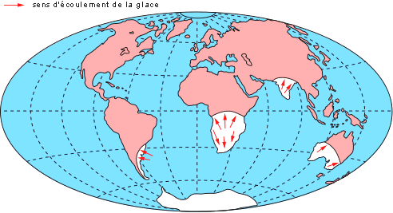
Les traces d'anciennes glaciations
certaines portions des continents actuels contiennent, des marques de glaciation
datant de 250 millions d'années, indiquant que ces portions de continents ont été
recouvertes par une calotte glaciaire.
Il est improbable de trouver des glaciations sur des continents
se trouvant dans la zone tropicale (Afrique du sud et inde)

Slide 101
Géologiques :
Roches âgées de plus de 500 millions d’Années
et fossiles continentaux : reptiles et plantes du
Secondaire décrits de part et d’autre de
l’Atlantique (Brésil et Angola) ;

Slide 102
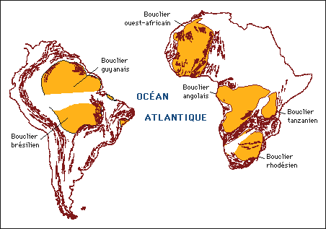
correspondance des structures géologiques
Concordance entre les structures géologiques à l'intérieur des continents :
Boucliers (2 Ga) et chaînes de montagnes (450 à 650 Ma).

Slide 103
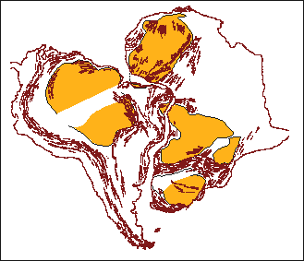
Concordance entre chaînes de montagnes
(structures géologiques)
Concordance entre boucliers

Slide 104
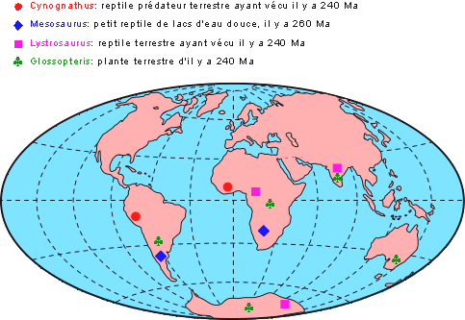
Preuve paleontologique
Flore et Faunes continentales identiques datées à 270 MA de part et d’autre de l’ atlantique sud
de part et d'autre de l'Atlantique, sur les continents actuels, existent
des fossiles de plantes et d'animaux terrestres datant de 240 à 260 Ma.

Slide 105
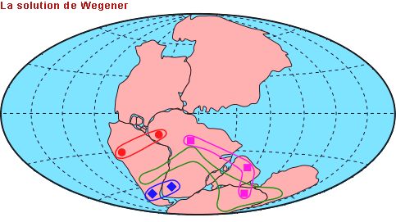
Conclusion sur la repartition des fossiles
Ces organismes n'avaient pas la capacité de traverser un si large océan. On doit donc concevoir qu'autrefois tous ces continents n'en formaient qu'un seul

Slide 106
3-Les insuffisances de la théorie
Elles portent sur l’explication géophysique et
mathématique de la dérive des continents.
Selon Wegener, ce mouvement horizontal est dû
à une force motrice résultant de la rotation de
la Terre qui fait dériver les continents vers
l’ouest et vers l’équateur et qui crée des remous
dans le Sima ( cause du volcanisme).

Slide 107
Il faut signaler que Wegener a émis une hypothèse génératrice de sciences, parce que les questions soulevées sont
suffisamment sérieuses et fondées sur des faits réels pour qu'on
s 'atèle à y répondre.
Mais il aura fallu attendre plus de 40 ans pour que les idées de
Wegener refassent surface et qu'on se mette à la recherche du
mécanisme de la dérive.
Il avait manqué à Wegener les données fondamentales sur la
structure interne de la Terre.

Slide 108
Les contemporains de Wegener n'ont pas été convaincus
de cette proposition révolutionnaire de la dérive des continents.
Le problème majeur, c'est qu'il ne proposait aucun mécanisme
pour expliquer la dérive.
Il démontrait bien que la répartition actuelle de certains fossiles,
de traces d'anciennes glaciations ou de certaines structures
géologiques soulevaient des questions importantes auxquelles
il fallait trouver des explications

Slide 109
4-Réhabilitation par le Paléomagnétisme
C’est bien plus tard que l’étude des paléopôles
et de leur migration au cours des temps
géologiques mettra en évidence la pertinence et
la perspicacité des observations de Wegener sur
les déplacements des continents depuis l’ère
Primaire.

Slide 110
Paléomagnétisme
Les laves possèdent une "mémoire magnétique!!!
Le physicien napolitain Macedonio Melloni (1853) découvre que
chaque roche volcanique possède sa propre aimantation.
L’aimantation a été acquise lors du refroidissement de la lave
qui enregistre le champ magnétique terrestre de l'époque.
on peut déterminer la position des pôles magnétiques pour
diverses périodes géologiques à partir de roches dont
l'âge est connu

Slide 111
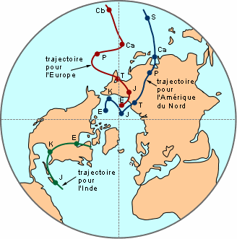
Paléomagnétisme
Position du pôle nord magnétique à travers les temps géologique ?
mesures du paléomagnétisme sur des
échantillons datant de l'Éocène au
Cambrien, prélevés sur le continent
européen
trajectoire établie à partir d'échantillons
datant de l'Éocène au Silurien, prélevés
sur le continent nord-américain
trajectoire établie à partir d'échantillons
datant de l'Éocène au Jurassique,
prélevés en Inde
E=Éocène (50 Ma); J=Jurassique (175 Ma); T=Trias (225 Ma); P=Permien (260 Ma); Ca=Carbonifère (320 Ma);
S=Silurien (420 Ma); Cb=Cambrien (530 Ma)

Slide 112
Paléomagnétisme
les trois trajectoires ne coïncident pas; il devrait pourtant n'y
avoir qu'une seule trajectoire puisqu'il n'y a qu'un seul pôle nord
magnétique terrestre;
plus on recule dans le temps, plus le pôle magnétique
s'éloigne du pôle géographique
Il y a eu des dérives continentales plus anciennes,
aujourd'hui, grâce à la théorie de la tectonique des plaques,
On sait que les continents ont bougé tout au long de l'histoire
Géologique, et le paléomagnétisme est utilisé comme outil de base pour
reconstituer la position des continents aux diverses époques
géologiques

Slide 113
II-PRINCIPES ELEMENTAIRES DE LA THEORIE DE LA TECTONIQUE DES PLAQUES
Ces principes ont été énoncés par Allègre en
1979 :
+La surface du globe terrestre est constituée de
plaques lithosphériques ( calottes sphériques
plus ou moins rigides de 100km d’épaisseur et
10.000 à 20.000 km de côté

Slide 114
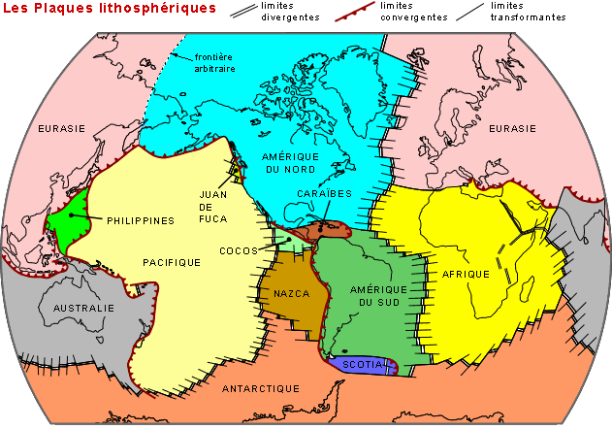
Source : Kramer, Prentice Hall, 1996

Slide 115
+Elles naissent au niveau des dorsales
océaniques et sont détruites au niveau des
zones de subduction (fosses océaniques)
+Elles s’écartent sans se déformer et leurs
mouvements sont régis par les lois de la
Géométrie des calottes sphériques

Slide 116
+Les continents se déplacent avec les plaques
+Les limites des plaques sont les dorsales, les
fosses et les failles transformantes
Le concept de départ est l’idée de
renouvellement des fonds océaniques par un
écartement continuel de part et d’autre

Slide 117
de l’axe des dorsales médio-océaniques et la
montée des magmas à partir du manteau.
Le principe de base est la rigidité des plaques
emboîtement parfait des marges continentales)
et leur mobilité sur l’Asthénosphère
viscoplastique.

Slide 118
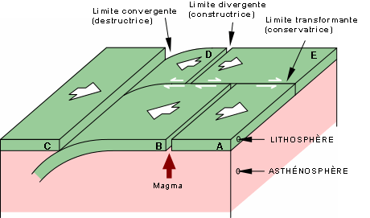
Découpage de la lithosphère en plaques rigides qui bougent les unes par rapport aux autres.
Les mouvements se font selon 3 types de limites : convergente, divergente & transformante

Slide 119
III- EXPANSION OCEANIQUE :
La répartition des séismes (tremblements de
terre) et des éruptions volcaniques sur le globe
terrestre montre que cette distribution n’est
pas aléatoire mais dessine des zones de forte
activité tectonique et de flux thermique élevé.

Slide 120
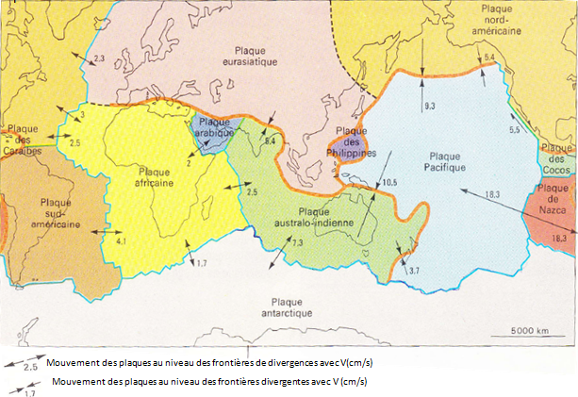

Slide 121
Ces zones étroites où sont concentrées les
déformations correspondent à des limites de
plaques lithosphériques :
- de grandes fissures médio océaniques où se
dissipe la chaleur interne de la Terre avec une

Slide 122
divergence des plaques, volcanisme et faible
sismicité superficielle due aux failles
transformantes ;
+ des cordillères continentales à très forte
sismicité d’origine profonde (100 Km )

Slide 123
due à la subduction et volcanisme où les
plaques se rencontrent, avec soit la disparition
de la plus lourde dans l’asthénosphère, soit la
collision des deux plaques de même densité.

Slide 124
Le dragage des fonds océaniques ( mission
FAMOUS) a révélé que :
le plancher de l’océan Atlantique est
essentiellement basaltique,
- les dépôts sédimentaires les plus anciens sont
plutôt situés en bordure des continents que
dans les fonds océaniques

Slide 125
le milieu de l’Atlantique présente plutôt une
dorsale qu’une plaine abyssale
D’autre part un levé magnétique transversal
met en évidence des anomalies magnétiques
symétriques de part et d’autre de l’axe de la
dorsale médio atlantique.

Slide 126
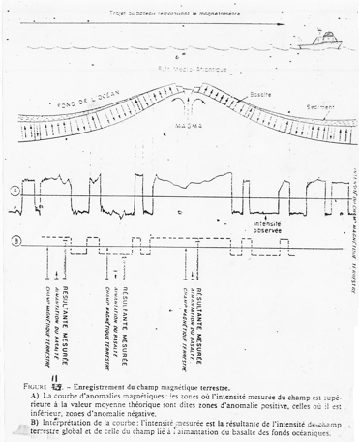
le milieu de l’Atlantique présente plutôt une dorsale qu’une plaine abyssale
D’autre part un levé magnétique transversal
met en évidence des anomalies magnétiques
symétriques de part et d’autre de l’axe de la
dorsale médio atlantique.

Slide 127
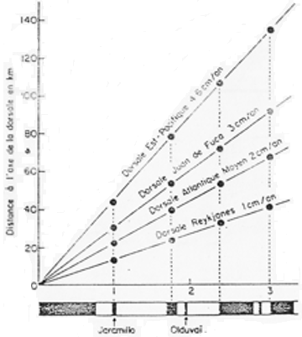
La vitesse d’expansion des fonds océaniques calculés à partir de la distance des anomalies magnétiques à la dorsale(d’après Allegre,1983). On constate que cette vitesse varie d’ un océan à un autre

Slide 128
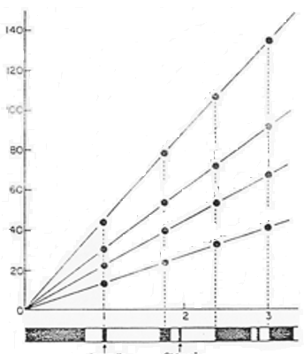
Distance à l’ axe de la dorsale (km)
Dorsale Est pacifique 4,5 cm/an
Dorsale de juan de Fuca 3cm/an
Dorsale atlantique moyen 1cm/an
Dorsale Reykjones 1cm/an

Slide 129
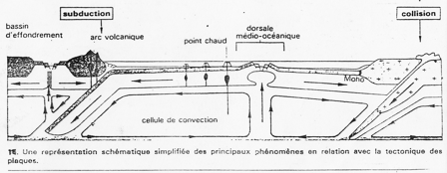
Principaux phénomènes en relation avec la tectonique des plaques

Slide 130
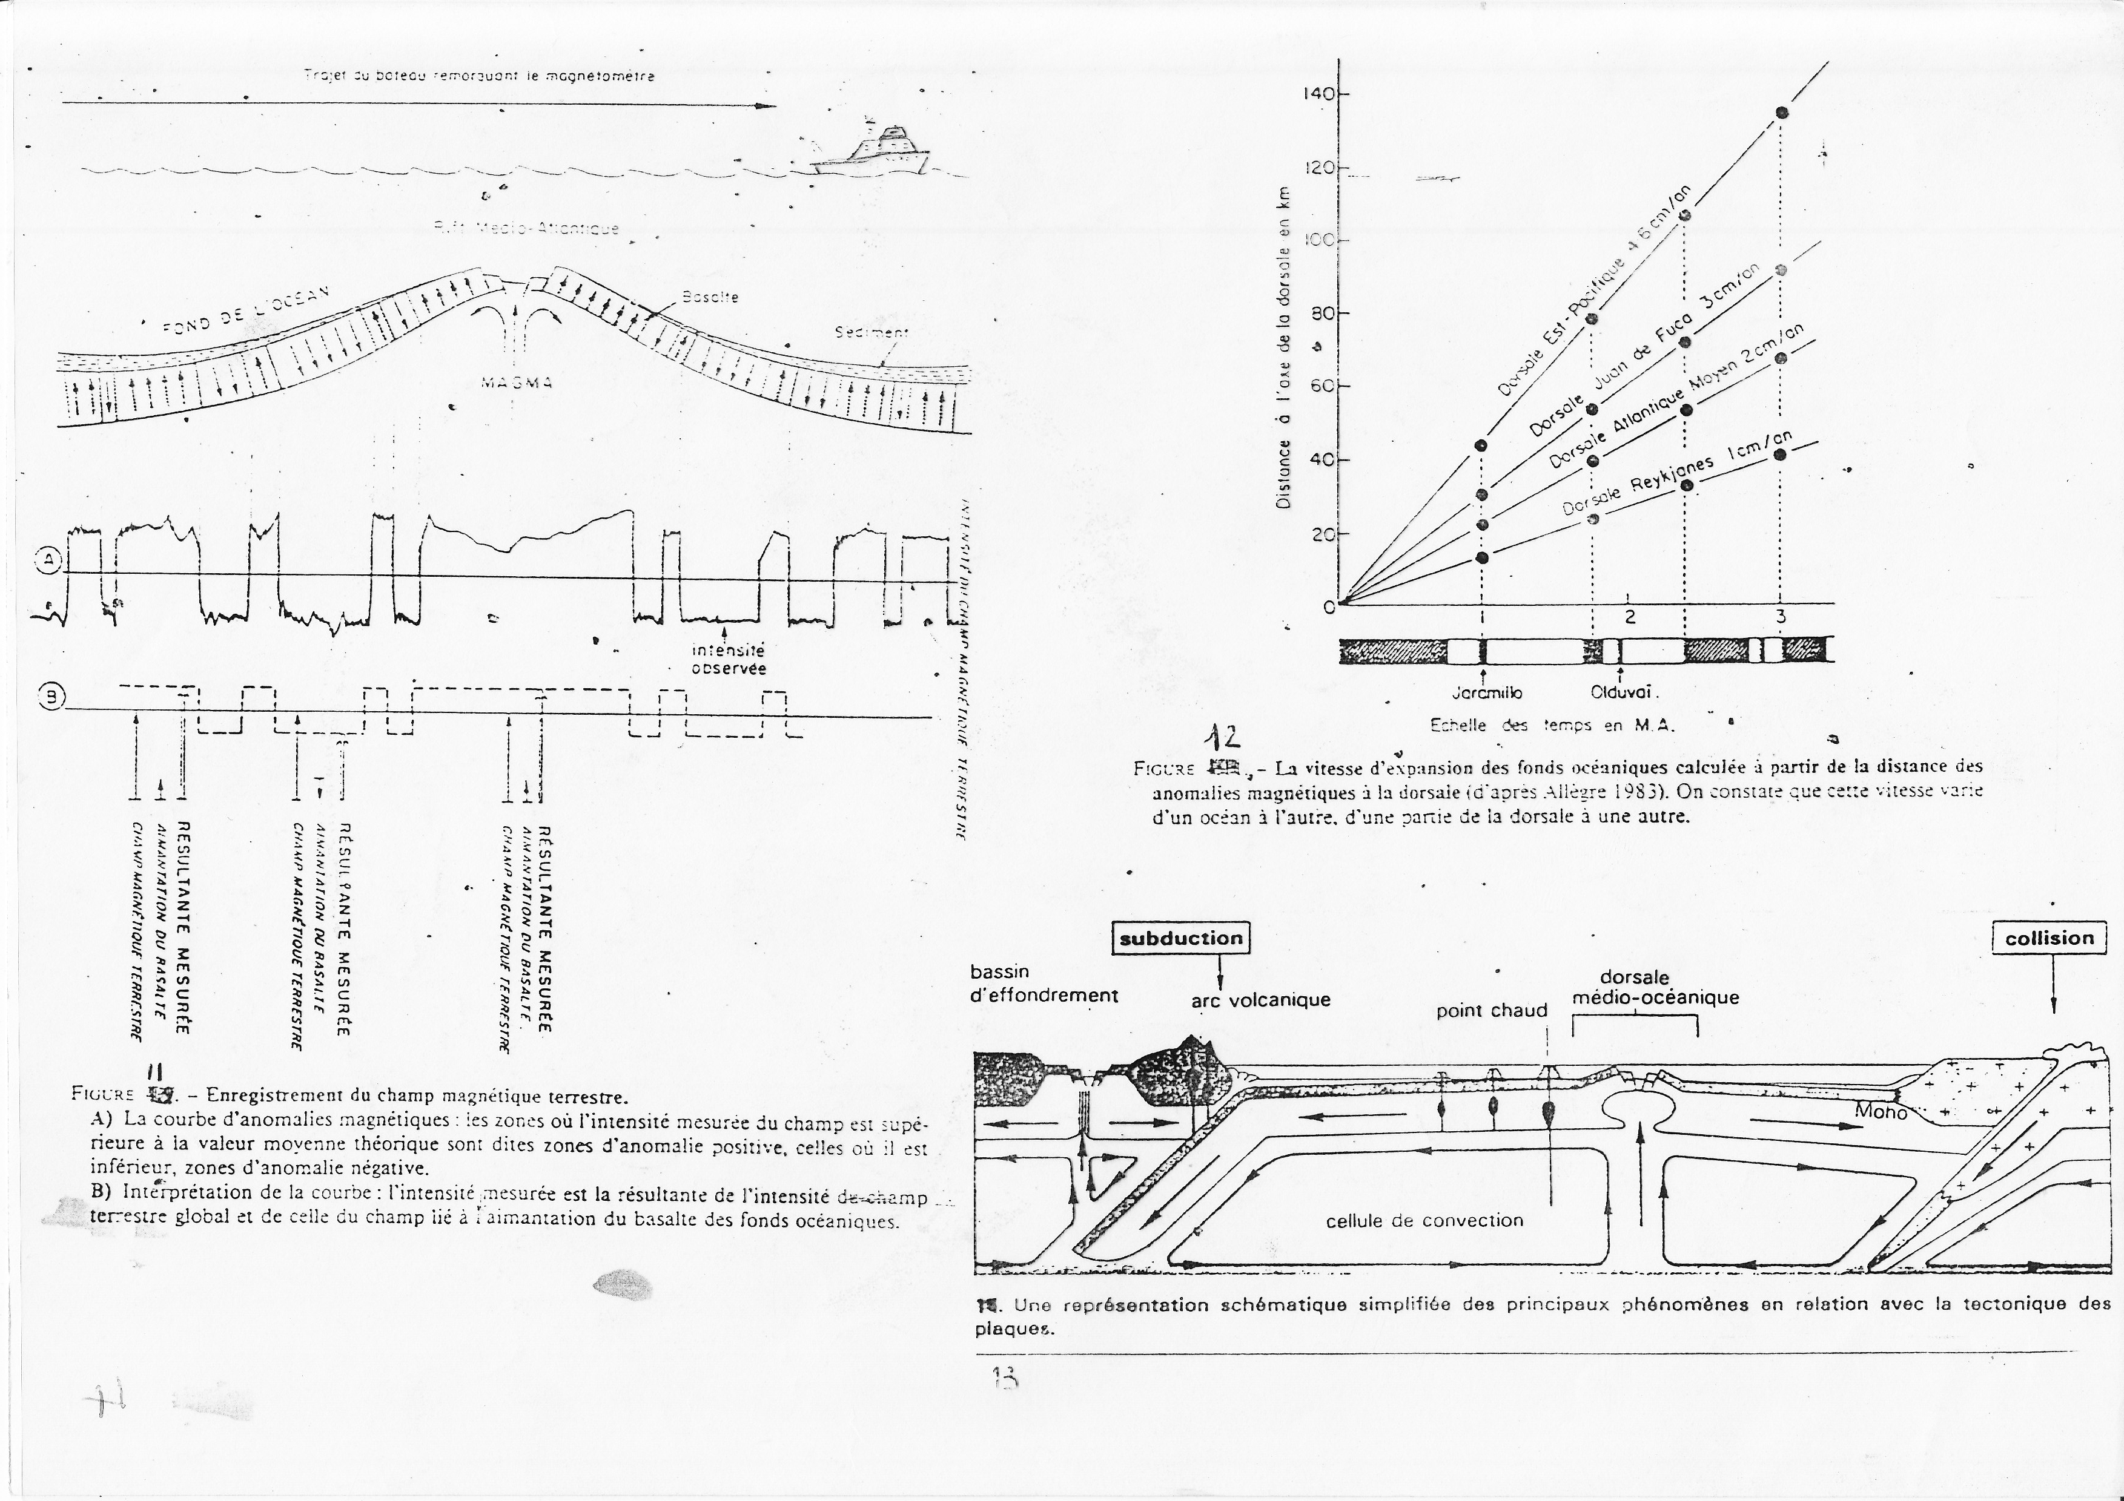

Slide 131
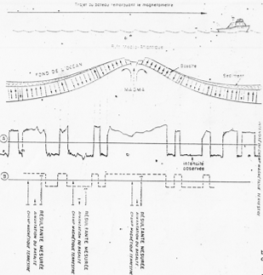
A. Les zones où l’ intensité mesurée du champs est sup à la valeur théorique sont dites zones d’ anomalies positives, celle où elle est inferieur zones d' anomalies négatives
B.Interprétation de la courbe: l' intensité mesurée est la résultante de l' intensité de champs terrestre global et de celle du champs lié à l' aimantation du basalte des fonds océaniques

Slide 133
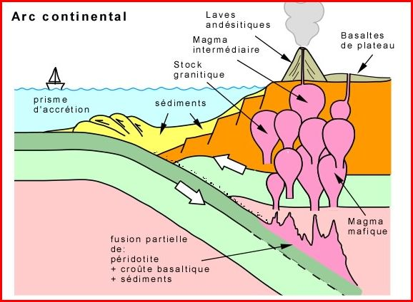

Slide 134
L’étude de ces anomalies montre qu’elles
correspondent à des bandes alternées de
basaltes dont le magnétisme est supérieur ou
inférieur au champ magnétique terrestre moyen
actuel.

Slide 135
Conséquences :
du basalte est produit continuellement au
centre de la dorsale, le plus ancien étant scindé
en deux blocs et repoussé vers les côtes
la vitesse d’expansion calculée après datation
des anomalies est variable selon les dorsales : de
1 à plus de 6 cm/an
Le plancher océanique ainsi créé est de plus
en plus vieux vers les côtes.

Slide 136
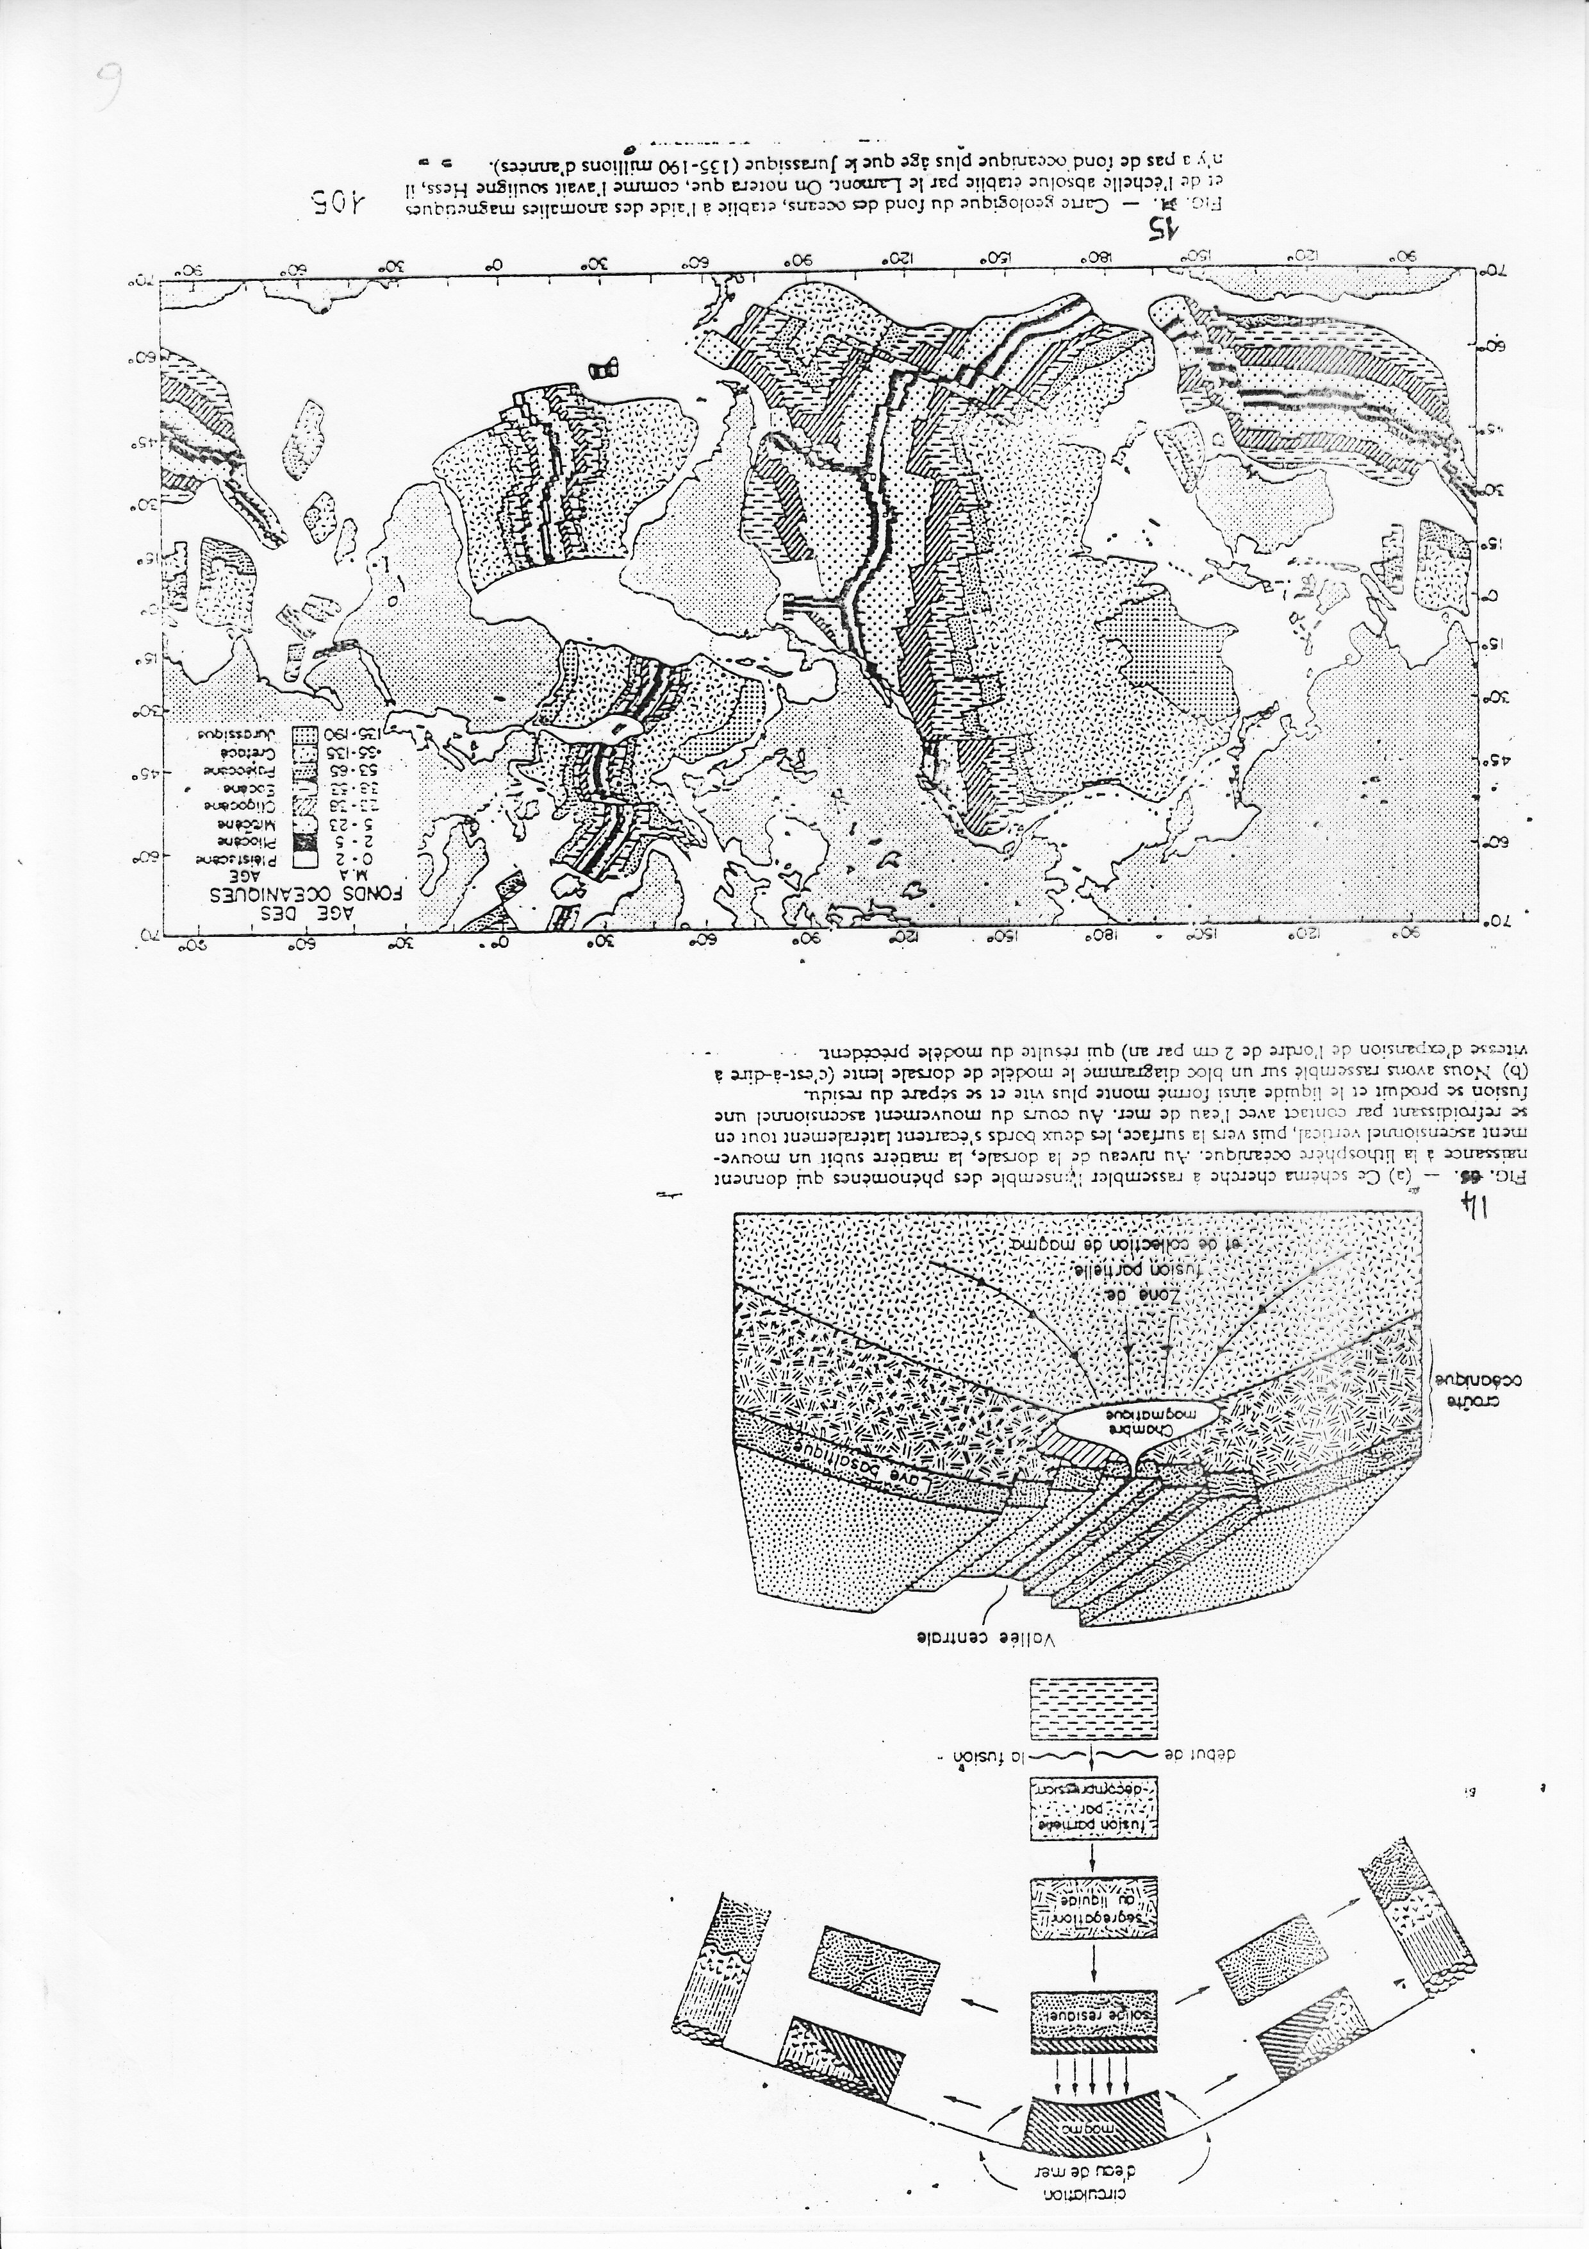

Slide 137
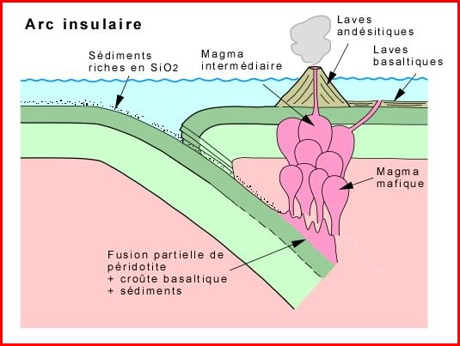

Slide 138
C’est Hess en 1962 qui énonce la théorie de l’expansion des fonds océaniques : Tout se passe comme si les continents légers se déplacent sur un tapis roulant qui renouvelle sans cesse les fonds océaniques.
l’Asthénosphère couche dense et visco-plastique est soumise à des mouvements de convection thermique qui créent des cellules divergentes sous les dorsales induisant ainsi un découplage mécanique de la lithosphère rigide susjacente : amincissement, fracturation et glissement horizontal.

Slide 139
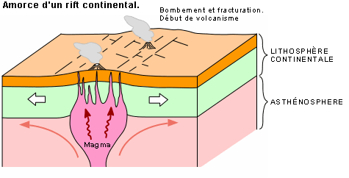
L'accumulation de chaleur sous la plaque continentale cause une dilatation
de la matière qui conduit à un bombement de la lithosphère.
Les forces de tension fracturent la lithosphère et amorcent le mouvement
de divergence. Le magma vient s'infiltrer dans les fissures causant par endroits du volcanisme continental.

Slide 140
A l’aplomb du point chaud responsable de la convection, l’ Athénosphère remonte ainsi à la surface à température élevée et constante. Cette remontée adiabatique induit une fusion partielle des roches mantelliques : production de magma basaltique qui remonte et se stocke dans une chambre magmatique superficielle au contact de l’océan.

Slide 141
Cette remontée adiabatique induit une fusion partielle des roches mantelliques : production de magma basaltique qui remonte et se stocke dans une chambre magmatique superficielle au contact de l’océan. Au contact de l’eau ( 2°), le magma chaud ( 1200°) se refroidit brutalement et se débite en coussins qui serviront de bouchon

Slide 142
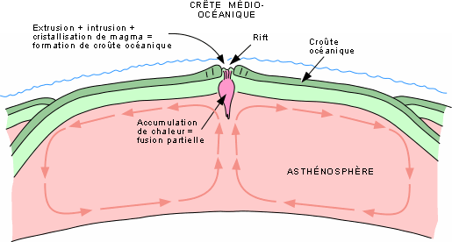
Formation d’une chambre magmatique en subsurface: refroidissement
Sous un bouchon de basalte en coussins, stratification en basaltes, gabbros et péridotite

Slide 143
A la chambre magmatique qui peut alors se refroidir lentement et se stratifier en gabbros ( basalte cristallisé) et en péridotites ( résidu de la fusion partielle et de la différenciation).

Slide 144
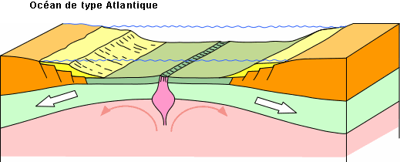
La divergence aidant, la chambre magmatique va être scindée en deux morceaux et remplacée par une nouvelle. Ce sont les morceaux successivement anastomosés qui forment la nouvelle croûte océanique ainsi créée.

Slide 146
L'accumulation de chaleur sous la plaque continentale cause une dilatation de la matière qui conduit à un bombement de la lithosphère.
Les forces de tension fracturent la lithosphère et amorcent le mouvement de divergence. Le magma vient s'infiltrer dans les fissures causant par endroits du volcanisme continental.

Slide 147
L'étalement des fonds océaniques conduit à la formation d'un océan
de type Atlantique, avec sa dorsale bien individualisée, ses plaines abyssales et ses plateaux continentaux correspondant à la marge de
la croûte continentale.
Les dorsales océaniques constituent des zones importantes de dissipation de la chaleur interne de la Terre.

Slide 148
V-FERMETURE DES OCEANS
Les fosses océaniques (4000 à 11000 m de profondeur) ont été étudiées au Japon bien avant la théorie de l’expansion océanique en raison de :
la concentration des tremblements de terre dont les foyers sont de plus en plus profonds (Wadati) ; et des éruptions volcaniques spectaculaires avec des basaltes de plus en plus riches en Na, donc d’origine de plus en plus profonde (Kuno, Sugimura) à partir de la fosse ;

Slide 149
la localisation de gigantesques anomalies gravimétriques (Griggs) ;
la présence d’une chaîne de montagne en bordure (Japon, Amérique du Sud). Les fosses océaniques sont des zones de compensation, de résorption du surplus de matière créé au niveau des dorsales médio océaniques.
On connaît des roches de plus de 3,5 milliards d’années sur les continents, alors que l’âge des sédiments sur la croûte océanique ne dépasse guère les 200 millions d’années.

Slide 150
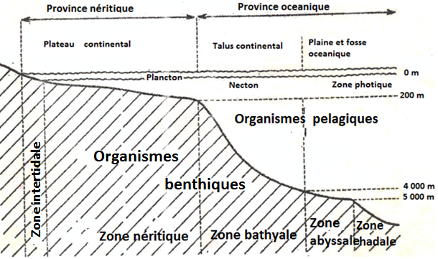
Zonation du milieu océanique

Slide 151
La plaque océanique créée au niveau de la dorsale, poussée vers le continent s’épaissit, se refroidit, se charge de sédiments et devient donc plus lourde et plus dense qu’au départ.

Slide 152
Au bout de 190 à 200 millions d’années, elle casse et plonge dans le Manteau. Ce mécanisme est régi par la présence sous-jacente de cellules de convection convergentes qui tractent la plaque dans l’Asthénosphère.

Slide 153
Phénomènes liés à la subduction des plaques :
Le frottement provoqué par le plongement de la plaque dans l’Asthénosphère est responsable des séismes dont les foyers sont localisés sur un plan incliné (plan de Wadati-Benioff) ;
la présence de la plaque froide dans le Manteau induit une anomalie thermique (inversion des isothermes) et gravimétrique. Cette élévation de T° couplée à la haute pression (frottement) est responsable du métamorphisme de plus en plus intense en profondeur ;

Slide 154
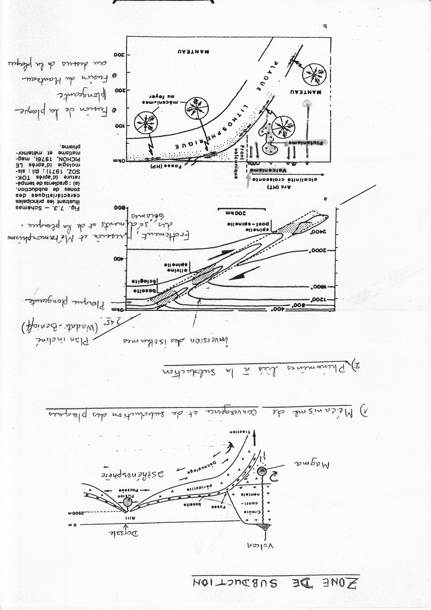

Slide 155
Phénomènes liés à la subduction des plaques :
L’eau apportée par les sédiments va baisser la T° de fusion de la plaque et de l’Asthénosphère sus-jacente : fusion partielle et production de magma basaltique : Front volcanique à plus de 150 Km de la fosse ;

Slide 156
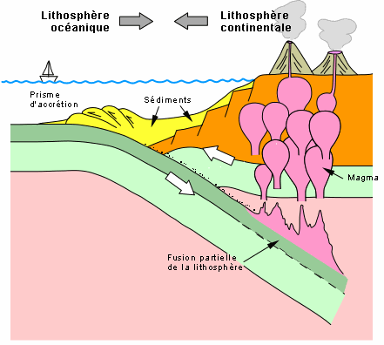
Cas de convergence entre plaques océanique et continentale
Exemple de la marge du Paciifque Est
La plaque océanique et les sédiments du plancher océanique s'enfoncent dans du matériel de plus en plus dense. le magma expulsé forme une chaîne de volcans sur les continents (arc volcanique continental). le matériel sédimentaire qui se trouve sur les fonds océaniques et qui se concentre au niveau de la zone de subduction pour former un prisme d'accrétion.

Slide 157
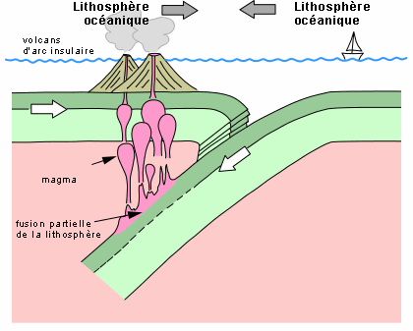
Cas de convergence entre deux plaques océaniques
Dans ce genre de collision, une des deux plaques (la plus dense, généralement la plus vieille) s'enfonce sous l'autre pour former une zone de subduction.

Slide 159
les bassins sédimentaires en bordure des fosses vont être comprimés et former un prisme d’accrétion : Plissement, Pression et T°, Métamorphisme et érection des reliefs (Chaîne de montagne) ;

Slide 160
- Collision :
Au stade ultime de la digestion de la plaque océanique, deux plaques continentales d’égale densité peuvent s’affronter et créer une chaîne de collision. Cette élévation résulte de la compression du matériel sédimentaire porté par les deux plaques qui s’affrontent.

Slide 161
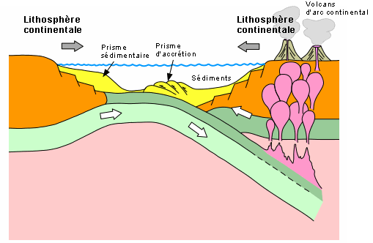
Cas de convergence entre deux plaques continentales
L'espace océanique se refermant au fur et à mesure du rapprochement de deux plaques continentales, le matériel sédimentaire du plancher océanique, plus abondant près des continents, et celui du prisme d'accrétion se concentrent de plus en plus; le prisme croît.

Slide 162
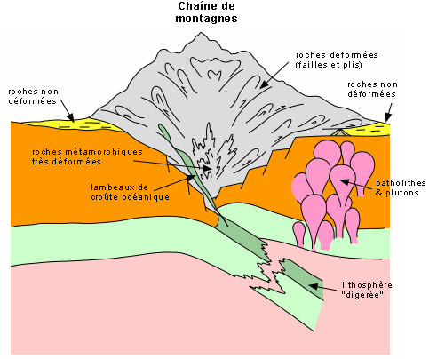
Cas de convergence entre deux plaques continentales (suite)
Tout le matériel sédimentaire est comprimé et se soulève pour former
une chaîne de montagnes où les roches sont plissées et faillées. Toute les grandes chaînes de montagnes plissées ont été formées par ce mécanisme. Exemple Himalayas

Slide 163
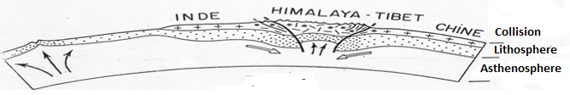
Exemple de formation des chaines des montagnes

Slide 164

Expansion océanique

Slide 165
- Obduction :
Accidentellement, une partie de la plaque
océanique, au lieu de plonger dans le manteau,
peut s’accumuler et chevaucher l’autre plaque.
On parle alors d’obduction.
Ces lambeaux de plaque océanique sont appelés
ophiolites.

Slide 166
VI-CONCLUSION :
La chaleur interne que le globe a accumulée lors
de sa formation tente de se dissiper à travers
l’écorce. Elle remonte sous forme de panaches
et de points chauds qui créent des mouvements
de convection thermique au sein

Slide 167
des masses rocheuses dans les assises
visqueuses de la Terre : noyau périphérique,
manteau supérieur (asthénosphère).
Dans le noyau , formé de fer et de nickel, la
convection est responsable de la création du
champ magnétique terrestre.

Slide 168
Dans l’asthénosphère :
les cellules de convection divergentes sont
responsables de :
La remontée des masses rocheuses chaudes
qui fondent et donnent du magma liquide
la distension et la fracturation de la lithosphère,
l’ouverture des océans
la création de la croûte océanique

Slide 169
b) les cellules de convection convergentes sont
responsables de :
l’enfoncement des masses rocheuses froides
dans le manteau
- la digestion des vieilles plaques océaniques par le Manteau

Slide 170
le rapprochement des plaques tectoniques
la fermeture des océans
la collision des plaques
la formation des chaînes de montagnes
l’accroissement de la masse rocheuse de la croûte continentale

Slide 171
Le moteur de la tectonique des plaques est bien la convection thermique dans le Manteau, convection qui prend sa source de chaleur dans le Noyau (chaleur originelle est la désintégration des éléments radioactifs)

Slide 172


Slide 173

La concentration de la chaleur cause une fusion partielle du manteau et une
expansion des matériaux
L’expansion produit une dorsale
médio-océanique
L'écoulement de l'asthénosphère sous
la lithosphère rigide entraîne cette
dernière ; des tensions se produisent
au niveau de la dorsale, causant la
divergence et le magmatisme associé
formation continue de nouvelle lithosphère océanique
au niveau de la dorsale et élargissement progressif de l'océan
Formation de zones de convergences pour compenser la création
d’une nouvelle croûte océanique

Slide 174
Les mouvements horizontaux et verticaux à la surface du globe qui résultent de cette convection interne occasionnent les modifications du relief : soulèvement, érosion des masses rocheuses continentales, transport
et sédimentation.

Slide 176
L’activité externe observée en surface est bien
le reflet direct du dynamisme interne du globe
terrestre.

Slide 177
-Activités internes du globe

Slide 178
Contrairement à ce que l’ on pense, la Terre n’est pas une planète inerte. C’ est un système dynamique en pleine mutation dans le temps et dans l’ espace. Ceux-ci peuvent être perceptibles à travers ses activités internes.

Slide 179
La sismologie
La sismologie est la science des tremblements de terre naturel (séisme) ou provoqué. Un séisme est un mouvement bref du sol (quelques secondes à quelques minutes) du à l’arrivée d’ondes élastiques transmises dans le globe terrestre à partir d’un point appelé foyer, source ou hypocentre. L’épicentre est le point de la surface du globe qui se trouve à la verticale du foyer.

Slide 180
Les causes du séisme.
Elles peuvent se résumer comme suit :
La formation d’une faille (fracture de l’écorce terrestre avec déplacement des 2 blocs) ou son rejet pour les séismes d’origine tectonique.
Le déplacement des magmas pour les séismes volcaniques

Slide 181
Les causes du séisme.
Ecroulement des cavités dans le sous-sol dû à un effondrement
Les explosions ou déformations de toute nature produites par l’homme
Les conséquences des travaux tels que le remplissage des barrages pour le séisme induit.
Dans tous les cas, il s’agit d’une libération très brusque d’énergie élastique lentement accumulée.

Slide 182
Origine des séismes
Le point de départ de séisme est toujours dans la lithosphère (sphère des roches). On distingue des séismes superficiels (les plus fréquents) où les foyers se situent entre 0 et 60 km de profondeur (souvent moins de 20 km), des séismes intermédiaires ou les foyers se situent entre 60 et 300 km et des séismes profonds pour lesquels les foyers se situent entre 300 et 700 km.

Slide 183
foyer : origine du séisme: on peut exprimer ses coordonnées longitude, latitude et profondeur. La distance d’un point de la surface de la terre à l’épicentre ou distance épicentrale s’exprime en km mesurée à la surface ou en degré en assimilant la terre à une sphère

Slide 184
Les effets d’un séisme.
La libération d’ondes élastiques provoque :
D’une part des vibrations qui atteignent la surface de la terre et déplacent tous ses constituants occasionnant des modifications topographiques accompagnées des dommages.

Slide 185
D’autre part des vibrations qui se propagent de proche en proche à l’intérieur du globe. Celles-ci atteignent la surface très loin de l’épicentre.
Après avoir subi des réflexions et des réfractions, le train d’ondes recueillis sont modelés par les différentes enveloppes du globe terrestre. L’analyse des enregistrements permet de décrypter la géométrie et la composition des enveloppes traversées.

Slide 186

Sismomètre ou sismogramme

Slide 187
Intensité d’un séisme
Dès le siècle dernier, on a essayé de classer le tremblement de terre en fonction de dégâts occasionnés. L’intensité d’un séisme est donc une échelle des dégâts conventionnels ; celle qui est actuellement en vigueur dans le système MKS compte 12° :
Degré 1 : insensible
Degré 2 : Ressenti aux étages
Degré 3 : Balancement d’objets
Degré 4 : Ressenti par tous avec craquement
Degré 5 : Ressenti par tous avec projection d’objets
Degré 6 : Lézarde de construction
Degré 7 et 8 : Routes fissurées
Degré 9 : Glissement des terrains
Degré 10 : Ouvrages d’arts endommagés
Degré 11 : Très gros dommage aux ouvrages
Degré 12 : Bouleversement de la morphologie du terrain

Slide 188
Magnitude et énergie
La magnitude d’un séisme est définie par le lobe de l’amplitude d’un séisme A de l’inscription sur le sismographe étalonné compte tenu de sa distance D à l’épicentre. La forte magnitude connue dans l’ échelle dite de Richter est de 8,6, elle correspond au 11ème degré sur l’échelle MKS.

Slide 189
La magnitude est liée à l’énergie dissipée par le séisme. Cette énergie est en partie (20 à 50%) propagée au loin sous forme d’ondes élastiques. Le reste est dissipé sur place sous forme de chaleur. L’énergie fournie annuellement par le séisme tectonique est de l’ordre de plus de 1O¹⁸ Joules.

Slide 190
Distribution géographique des séismes
Le plus profond connu se situe vers 700 km. Ceux-ci sont presque situées dans l’océan pacifique. Les épicentres des tremblements de terre se concentrent dans deux zones déterminées :
La première est la ceinture du pacifique ou se produisent 68% des séismes. C’est dans cette zone que se situe le séisme d’origine profond environ 700 km

Slide 191
La deuxième va de la méditerranée aux iles de la sonde c'est-à-dire aux confins de la dorsale medio atlantique avec 21% des séismes.
L’étude des propagations d’ondes générées par les séismes est sans doute la source des renseignements la plus utilisée pour la compréhension de la structure du globe.

Slide 193
Magmatisme
Le magma est des silicates fondus à des températures comprises entre 800° C et 1300°C dans lesquels sont dissouts des composants volatils (gaz, CO2, SO2, Cl, F, H2O) principalement de la vapeur d’eau.

Slide 194
Origine et principaux types des magmas
La production des magmas est en relation avec la tectonique globale et la structure du manteau terrestre
Les magmas primaires prennent naissance en profondeur, par fusion partielle d'un matériel solide préexistant. Cette fusion résulte d'une ascension diapirique adiabatique (à T° cte) de matériel mantellique profond dans la lithosphère. Selon la nature du materiel solide fondu, on a :

Slide 195

Des magmas qui proviennent de la fusion partielle de la croute continentale profonde, et ils ont une composition granitique c’est-à-dire aluminosilicate(Al et Si, …) .

Slide 196
Magmas qui proviennent de la fusion partielle du manteau supérieur, leur composition est plutôt basaltique c’est-à-dire essentiellement ferromagnésienne (Fe et Mg).

Slide 197
2. Magmatogénèse
Les magmas primaires prennent naissance en
profondeur, par fusion partielle d'un matériel
solide préexistant.
Cette fusion résulte d'une ascension diapirique
adiabatique (chute de pression à T° cte ) de
matériel mantellique profond dans la
lithosphère.

Slide 198
Il y a fusion lorsque ce matériel touche son
solidus ( limite thermodynamique entre état
solide et état solide + liquide).
Le magma peut arriver en surface sous forme
liquide si sa T° est supérieure à celle du solidus;
sinon il se refroidit en profondeur.

Slide 199


Slide 200
3. Localisation
Les contextes géodynamiques privilégiés de la
production des magmas sont en relation avec la
tectonique globale et la structure du manteau
terrestre

Slide 201

Zone de divergence des plaques

Slide 202

Zone de subduction des plaques

Slide 203
Localisation des magmas dans le modèle de la tectonique des plaques (en noir, magma basaltique)

Slide 204
Au niveau d’ une dorsale, les roches sont remontées vers la surface. La pression qu’elles subissent diminue et la température l’emporte: le manteau fond partiellement en donnant un magma basaltique;
Au niveau de la zone de subduction, de l’eau s’introduit dans le manteau chaud mais solide: le manteau fond et donne un magma andésitique;
Dans les zones de collision, c’est encore plus complexe. La base de la croute continentale est chaude mais solide car elle ne contient pas d’eau. L’ épaississement du à la collision enfonce en profondeur le haut de cette croute, plus riche en eau, elle se réchauffe, fond partiellement et donne un magma granitique.

Slide 205


Origine et principaux types des magmas
Certaines magmas proviennent de la fusion partielle de la croute continentale profonde et ont une composition granitique c’est-à-dire alumino-silicaté avec très peu des minéraux ferromagnésiens. Mais la plupart des magmas proviennent de la fusion partielle du manteau supérieur, leur composition est plutôt basaltique c’est-à-dire essentiellement ferromagnésienne.

Slide 207
Volcanisme
Il est l’un des phénomènes le plus important du globe. En effet la plus colossale chaine des montagnes (la plus grande dorsale médio-atlantique) longue de quelques 60 000km large de 1000 km et haute de 3km entièrement dissimulée dans les eaux n’est qu’une succession ininterrompue des volcans.

Slide 208
Définition et principaux types des volcans
Le terme volcan évoque habituellement l’idée d’une montagne conique au sommet de la quelle s’ouvre un entonnoir qu’on appelle cratère duquel s’échappe normalement un panache de fumée. Ceci constitue en effet l’aspect général d’un volcan actif en période d’émission.

Slide 209
Les volcans sont des appareils qui mettent en relation la surface du globe avec les zones profondes ou les roches sont en fusion. Celles- ci viennent s’épancher à la surface du globe en créant des reliefs particuliers à structure varié.

Slide 210


Slide 211
Les émissions volcaniques
L’aspect des volcans diffère selon la nature ou les propriétés des produits qu’ils ont émis. On distingue classiquement 3 pôles d’activité correspondant aux émissions des gaz, des laves fluides formant des coulées et des laves visqueuses formant des extrusions.

Slide 212
Les gaz
Emis par millions ou milliards des m³ au sommet des éruptions ; ils déterminent les nuages qui empanachent l’image classique d’un volcan. Dans leur composition l’ H₂O vapeur domine largement suivi du CO₂.

Slide 213
Les laves
La viscosité des laves est fonction de la teneur en silice, de la température et de la teneur en gaz. Elles déterminent en grande partie la dynamique de leur sortie sous forme des projections des coulées ; ou d’extrusions. Si les gaz peuvent s’échapper d’une lave fluide l’émission est relativement tranquille ; Si au contraire, ils se trouvent bloqués par un bouchon résistant ou comprimés dans une lave visqueuse, les émissions prennent alors un caractère explosif.

Slide 214


Slide 215


Slide 216

Coulée de volcan; piton de la fournaise

Slide 217

Coulée de volcan; piton de la fournaise avec dégazage de la lave

Slide 218

Projection des cendres volcaniques avec explosion

Slide 219
Elles forment des coulées de laves ou des
projections de pyroclastites. (figure 3- 4).
En fonction de la viscosité, de la composition et
de la teneur en gaz dissous, on observe 4 types
principaux d’activité volcanique Figure 3

Slide 220
Type explosif
Type extrusif
Type effusif
Type mixte

Slide 221
1-1 volcanisme de type vulcanien : la lave est
très riche en gaz.
Alors l’éruption très explosive et dangereuse,
(Vulcano des îles éoliennes) pulvérise le cône
volcanique pour laisser place à un cratère
d'explosion (caldeira).

Slide 222

Edifices volcaniques

Slide 223

Différents types de plutons

Slide 224
Métamorphisme
Définition et origine du métamorphisme
Le métamorphisme est le phénomène qui transforme toute roche préexistante (sédimentaire, magmatique, ou même métamorphique) sous l’action des facteurs physiques tels que la pression la température, et des facteurs chimiques par apports d’éléments chimiques.
C’est une transformation minéralogique et structurale des roches sous l’action de la température, de la pression, et de la contrainte.

Slide 225
Transformations minéralogiques
Au cours de ces transformations, il y‘a recristallisation c’est-à-dire apparition des nouveaux minéraux à la place des anciens.

Slide 226
Transformations structurales
Cette recristallisation sous pression entraine souvent une structure orientée qualifiée de cristallophyllienne avec apparition de la schistosité, de foliation, plis ou plis faille.
Le métamorphisme est généralement lié au phénomène orogénique (formation des chaines de montagne).

Slide 227
Zones de métamorphisme
Le métamorphisme se produit dans les zones superficielles en moyenne entre 10 et 30 Km. La limite inferieure correspondant au métamorphisme le plus faible se situe vers une température comprise entre 100 et 200° C et une pression d’un kilo bar est appelé anchizone.

Slide 228
facteurs de métamorphisme
Les facteurs dominant dans le métamorphisme sont la P°, la T° (le cas de métamorphisme par apport chimique étant très rare) et la contrainte.

Slide 229
La pression
C’est la pression générale qui augmente avec la profondeur, elle peut être renforcée par les pressions orientées ou latérales et par le poids spécifiques des roches surincombantes (charge lithostatique).
P = d. g. h.
Une roche de densité d=2,7, située à 10Km de profondeur, subit une pression de 2700 bars (2,7Kbars).
Elle permet très souvent une orientation selon des plans définis.

Slide 230
Température
Elle est le facteur principal, elle augmente avec la profondeur à cause du gradient géothermique (1°C pour 30 m). Dans les régions instables, il est de 1°C tous les 20 m. La température croit également avec la mise en place des roches plutoniques et surtout des roches volcaniques. Aussi les mouvements de 2 masses l’une contre l’autre produit le dégagement de chaleur dans les zones de friction et à son voisinage immédiat.

Slide 231
contrainte
C’est une pression orientée, triaxiale donc anisotrope.
C = lim _{S-->0} dF/dS.
Elle est responsable de la déformation des roches (schistosité, plissement.).

Slide 232
CHAPITRE 5: LES MINERAUX

Slide 233
NOTIONS DE CRISTALLOGRAPHIE
La cristallographie est l'étude des formes et
structures des cristaux. Elle est basée sur
l'observation et la description des formes des
minéraux courants tels que le quartz et la calcite
faites aux 18è et 19è siècles par HAUY puis
BRAVAIS.

Slide 234
1. Définitions
Minéral : Espèce chimique inorganique naturelle qui se présente le plus souvent sous forme de solide cristallin, mais aussi de gaz de vapeur ou de liquide. Il peut être soit un élément (or, argent natif), soit un composé chimique homogène parfaitement bien défini (P,T°fusion).

Slide 235
Ex :Ag natif, Ar pur, SiO2 (quartz), NaCl (sel
gemme), Si3Al O8K( orthose).
Plus de 3000 espèces minérales encore connues
à nos jours.

Slide 236
Cristal : Corps solide cristallin qui se distingue
des fluides par sa rigidité et son élasticité. Il a
donc une forme propre et transmet les ondes
sonores. Il a un domaine de stabilité en T° / P° et
une T° de fusion bien déterminés.

Slide 237
État cristallin : arrangement ordonné des
atomes constitutifs suivant des réseaux à 3
dimensions appelés réseaux cristallins. Les
atomes sont rangés suivant une figure : le motif
atomique
État amorphe : arrangement quelconque des
atomes (verres, plastiques et gels)

Slide 238


Slide 239
2. La structure réticulaire cristalline
2-1 : Le réseau cristallin :
Sur un système triaxial OXYZ, plaçons
-Sur l’axe OX des atomes a (a1 a2, a3,....an),
situés à distance égale les uns des autres (période a).
sur l'axe OY, des atomes b (b1, b2, ....bn),
situés à distance égale les uns des autres (période b).

Slide 240
-sur l’axe OZ des atomes c (c1, c2, c3...) avec
une période c
En menant des rangées d’atomes par les atomes
a, b, c parallèles aux axes X,Y,Z on peut
construire des plans réticulaires OXY, OXZ et
OYZ qui définissent ainsi un réseau à 3
dimensions, le réseau cristallin.

Slide 242
En construisant des plans réticulaires
respectivement parallèles à oxy, oxz et oyz à
partir de chaque atome du réseau, on obtient
un espace subdivisé en parallélépipèdes
identiques,.On appelle maille cristalline, le
parallélépipède unitaire d'arêtes a, b, et c

Slide 243


Slide 244
La forme de la maille est définie par la valeur
des angles que font les arêtes entre elles : alpha
entre oy et oz, beta entre ox et oz et gamma
entre ox et oy et par les longueurs des arêtes a,
b, c.

Slide 245
Le cristal est formé par l'empilement régulier
d’une maille élémentaire dont les paramètres
définissent son réseau cristallin.

Slide 246


Slide 247
3. symétrie des cristaux
Les relations entre les paramètres (a, b, c, α, γ,
β) de la maille cristalline définissent sa
symétrie. Les éléments de symétrie rencontrés
sont : axe, centre et plan de symétrie

Slide 248
a) Axe de symétrie ( rotation):
On dit qu'une droite est un axe de symétrie
directe d'ordre n, lorsqu'en faisant tourner un
polyèdre autour de cette droite d'un angle de
2II/n, on le fait coïncider avec lui-même. En
cristallographie, seuls sont possibles les axes
d'ordre 2, 3, 4 et 6.

Slide 249
A2------>2II/2= 180°--> axe binaire
A3------>2II/3= 120°--> axe ternaire
A4----->2II/4 = 90°---→ axe quaternaire
A6------>2II/6= 60°---> axe sénaire

Slide 250
b) Centre de symétrie (inversion):
L'inversion fait correspondre à une figure son
image par rapport à un point, qui est ici le
centre de la figure.

Slide 251
Ainsi si le polyèdre possède un centre de
symétrie, à chaque sommet correspond un
sommet opposé, à égale distance du centre.
A chaque face du polyèdre correspond une autre
face opposée, parallèle et inversée

Slide 252
c) Plan de symétrie (Réflexion = Inversion +
Rotation autour d’un axe d’ordre 2 (A2))
On dit qu'un plan est un plan de symétrie
lorsqu'il fait se superposer une figure et son
image, par réflexion. On parle alors de miroir.

Slide 253
Ainsi, si un polyèdre possède un plan de
symétrie, les faces, les arêtes et les sommets
sont répétés comme par un miroir :
le plan divise le polyèdre en 2 moitiés images
l'une de l'autre.

Slide 254
4 - Les sept systèmes cristallins
Dans la nature, il n'existe que 7 combinaisons
possibles d'éléments de symétrie pour une
maille. Ces combinaisons définissent les Sept
systèmes cristallins fondamentaux.

Slide 255
Ces 7 systèmes cristallins sont par ordre de
symétrie croissante:
Triclinique, Monoclinique,
Orthorhombique, Rhomboédrique,
Quadratique, Hexagonal, Cubique.

Slide 256


Slide 257







CUBIQUE
ORTHOROMBIQUE
QUADRATIQUE
HEXAGONAL
MONOCLINIQUE
TRICLINIQUE
RHOMBOHEDRIQUE

Slide 258


Slide 259
En réalité, les minéraux sont formés de
plusieurs sortes de particules: ions, atomes,
groupes d'atomes. Un cristal est défini avec
précision par les paramètres de sa maille
élémentaire, la nature et l'arrangement des
particules contenues dans la maille.

Slide 260
L'ensemble des particules contenues dans la
maille élémentaire constitue le motif atomique
du réseau cristallin

Slide 261


Slide 262

Carbonates
La calcite est un minéral qui constitue les calcaires
les (CO3)2- sont liés par des Ca2+ pour former une structure rhomboédrique
typique de ce minéral

Slide 263
5- Les macles
Une macle est une association de 2 ou de
plusieurs individus cristallins de même espèce,
selon des relations géométriques précises.
Macle simple : Association de 2 individus
Macle multiple : Association de plus de 2
individus

Slide 264


Slide 265
6- Les clivages
Les clivages sont des plans réticulaires denses à
petits indices (hkl) et grandes distances inter-
réticulaires, d'où leur faible cohésion.
Ce sont des plans de faiblesse selon lesquels le
minéral peut être débité en feuillets parallèles.

Slide 266
Un cristal peut avoir jusqu’à 3 clivages
Exemple: la calcite montre 3 clivages (100), (001) et (010) parallèles aux faces du cristal (rhomboèdre).

Slide 267
NOTIONS DE CRISTALLOCHIMIE
Les solides cristallins sont formés de la
répétition périodique dans l'espace d'un motif
géométrique constitué d'ions, atomes, ou
molécules réunis par des liaisons chimiques plus
ou moins résistantes. Ces liaisons sont de 4
types :

Slide 268
Liaisons de covalence fortes où les atomes
mettent en commun des électrons
- Liaisons ioniques entre anions et cations
Liaisons métalliques où les cations baignent
dans un nuage électronique
Liasons de Van Der Waals faibles, réalisées
entre des atomes neutres distants.

Slide 269
Pour une espèce minérale donnée, les anions se
regroupent de façon géométrique constante en
un édifice est appelé polyèdre de coordination.
On distingue 4 polyèdres fondamentaux :

Slide 270
- le triangle, polyèdre de coordination 3, où les centres des 3 anions sont dans un plan
ex: CO₃⁻²
-le tétraèdre, coord. 4, où les 3 anions sont co-
planaires et le 4ème extra-planaire; ex : SiO4-4
-l'octaèdre de coord.6, où 4 anions sont co-
planaires et les 2 autres de part et d'autre du
plan
-le cube de coord. 8, où les anions sont
coplanaires 4 à 4.

Slide 271
Dans un cristal, les polyèdres de coordination
sont associés.
Par ex, les tétraèdres sont toujours associés par
les sommets, jamais par les arêtes ou par les
faces.

Slide 272
A-CLASSIFICATION STRUCTURALE DES MINERAUX
Selon leur structure interne, on classe les
minéraux en deux grandes catégories : les
minéraux silicatés ou silicates dont le polyèdre
fondamental est le tétraèdre SiO₄⁻⁴ et les
minéraux non silicatés dont les polyèdres sont
différents de SiO₄⁻⁴.

Slide 273
1-Classification structurale des silicates
Le tétraèdre (SiO4)-4 est l'élément fondamental
de la structure des silicates. Il possède 4 charges
négatives non saturées. Distance Si-O = 1,6 A° ;
O-O = 2,6 A°

Slide 274


Slide 275
Dans les minéraux silicatés, les tétraèdres sont
toujours associés par les sommets, jamais par
les arêtes ou par les faces.
Ainsi, on peut classer les silicates en fonction du
nombre de sommets (atomes d’oxygènes) mis
en commun par deux tétraèdres voisins.

Slide 276
On distingue ainsi des:
Nésosilicates, Sorosilicates, Cyclosilicates,
Inosilicates, Phyllosilicates et Tectosilicates.

Slide 277
Les Nésosilicates
Ce sont les silicates à tétraèdres indépendants, isolés les uns des autres par des cations.
Ex : OLIVINES : Minéraux orthorhombiques isomorphes de composition chimique (Mg, Fe⁺²)₂ SiO₄,

Slide 279
1-2 Le Sorosilicates
Dans ces minéraux, les deux tétraèdres ont un oxygène commun d'où la formule (Si₂O₇)6- . Fig 13-1b. On note cependant des subsorosilicates contenant en plus des tétraèdres isolés.
L’épidote : Ca2Al2Fe. (SiO4) (Si2O7) O (OH), monoclinique

Slide 280
Figure 13-1

Slide 281


Slide 282
1-3 Les Cyclosilicates
Les tétraèdres s'associent en anneaux de 3, 4 ou 6 soit Si₃O₉, Si₄O₁₂
(Si6O18) ¹²⁻
Exemples : Le BERYL Al2Be (Si6O18), hexagonal

Slide 283
Figure 13-2

Slide 284


Slide 285
1-4 Les Inosilicates
Les tétraèdres (SiO4)⁴⁻ sont unis les uns aux autres par 2 sommets.
On distingue les inosilicates formés par des tétraèdres en chaine simple , les PYROXENES de formule (Si2O6)⁴⁻ , et des inosilicates dans lesquels les tétraèdres forment des chaines doubles, les AMPHIBOLES. Les espaces hexagonaux laissés par les rubans étant occupés par des ions OH-, la formule structurale devient (Si4O11)⁶⁻(OH)₂

Slide 286
Ex de Pyroxènes : le Diopside : Ca(Mg,Fe) (Si₂O₆), monoclinique ; l’Enstatite Mg₂Si₂O₆, orthorhombique
Ex d’Amphiboles : l’Anthophyllite (Mg, Fe)7 (Si4O11)2 (OH)2

Slide 287


Slide 288
Figure 13-3

Slide 289
1-5 Les Phyllosilicates
Silicates à couches planes de tétraèdres unis entre eux par 3 sommets. Les feuillets sont disposés selon le plan (001) qui leur sert de plan de clivage. Les sommets libres des tétraèdres sont situés du même côté et les centres des espaces hexagonaux sont occupés par des ions OH- et F-

Slide 290
Cela confère aux pyllosilicates une symétrie monoclinique pseudo-hexagonale. Les phyllites sont faites d'une couche tétraédrique silicatée de formule (Si4O10 (OH)2) 6-

Slide 291
Figure 13-4

Slide 292
Le TALC : Mg3 (Si4O10) (OH)2.
Les MICAS. La muscovite ou mica blanc est alumineuse K Al2 (Si3AlO10) (OH)2 et La Biotite ou mica noir ferromagnésien K (Fe⁺², Mg)3 ( Si3AlO10) (OH)2.
Les ARGILES, ou minéraux argileux sont des silicates hydratés de très petite taille (500 A°) : La Kaolinite Al4 (Si4O10) (OH),

Slide 293
1-6 Les Tectosilicates
Ici, les tétraèdres forment une charpente électriquement neutre, à 3 dimensions, dans laquelle ils sont unis par les 4 sommets, chaque oxygène étant partagé par 2 tétraèdres voisins.

Slide 294
1-6-1 GROUPE DE LA SILICE : SiO2
Le Quartz, rhomboédrique
La Calcédoine, silice microcristalline
L'Opale silice hydratée dans laquelle de petits cristaux de cristobalite et de tridymite sont piégés.

Slide 295


Slide 296
Figure 14a

Slide 297
1-6-2 GROUPE DES FELDSPATHS
Dans ces minéraux, il y a substitution d’un Si⁺⁴ pat un Al⁺³ dans la molécule SiO2, libérant ainsi une charge négative neutralisée par un cation Na, K ou Ca, d’où la formule générale Si₃AlO₈⁻¹. On distingue deux familles :

Slide 298
Figure 14b

Slide 299
Les Feldspaths alcalins ou sodi-potassiques: Ce sont les feldspaths potassiques de formule K (Si₃ Al O₈) comme l’orthose monoclinique et les feldspaths sodiques comme l'albite Na (Si₃AlO₈) triclinique.

Slide 300
Les Plagioclases (tricliniques) ou feldspaths sodi-calciques (Na,Ca) Si₃ Al O₈
qui forment une série continue entre l'albite (NaSi₃ Al O₈) et l'anorthite (CaSi₂ Al₂ O₈) :
0------10-----30-------50----70----90------100%Ca
albite oligoclase andésine labrador bytownite anorthite

Slide 301
1-6-3 GROUPE DES FELDSPATHOIDES
Minéraux proches des feldspaths mais plus alumineux et plus pauvres en silice.
-La néphéline Na(SiAlO₄), hexagonale
-La Leucite K (Si₂AlO₆), quadratique pseudo-cubique, souvent en trapézoèdres (112)

Slide 302
2- Classification structurale des minéraux non silicatés
Ce sont les minéraux dont la charpente ne contient pas le polyèdre SiO4⁻⁴. On les rencontre accessoirement dans les roches, en concentrations accidentelles dans les minerais, ou en constituants essentiels de roches sédimentaires.

Slide 303
Ce sont les éléments natifs (or, argent), les
sulfures et sulfosels, les oxydes et hydroxydes,
les halogénures, carbonates, phosphates,
sulfates, tungstates, etc.

Slide 304
2-1 Les éléments natifs
Il en existe 22 (C, S, FE, CO, NI, CU, AS, SE, AG, SN, SB, TE, RU, RH, PD, OS, IR, PT, AU, HG, PB, BI,), parmi lesquels des métaux tels que l'or, l'argent, le cuivre, le platine et le fer, des semi-métaux et métalloïdes comme l'arsenic, le bismuth, le soufre et le carbone.

Slide 305
2-2 Les halogénures :
les anions sont des halogènes (halos = sel ): Cl-,
F-, Br-, I-..
La halite ou sel gemme NaCl, cubique
La fluorine : CaF2 cubique

Slide 306
2-3 Les sulfures et sulfosels :
Les sulfures ont pour formule A_{m}X_{q}, avec X = Soufre
Ag₂S argentite, PbS galène, ZnS blende, et FeS₂
pyrite, tous cubiques.
Les sulfosels ont pour formule A_{m}B_{n}X_{p} soit un
double sulfure, où X= S, As, Sb, Bi, Se, Te et A, B des
éléments de petite taille tels que les métaux( Ag,
Fe, Mn,…). Ex : Ag₃SbS₃ Pyrargyrite, Rhomboédrique
et Cu₃ (Sb, As)S₃ Tétraédrite ou cuivre gris, Cubique.

Slide 307
2-4 Les oxydes et hydoxydes
Présents dans toutes les roches, ils forment
aussi les principaux minerais de Fe, Mn, Cr, Sn,
Cu, Al, U. Ils dérivent des anions O⁻² (oxydes) et
OH⁻ (hydroxydes)

Slide 308
OXYDES :
La cassitérite SnO2, quadratique,
Hématite ou oligiste (Fe₂O₃), rhomboédrique
Magnétite ( Fe₃O4) cubique
HYDROXYDES:
la gibbsite ou hydrargillite Al(OH)₃ monoclinique,
la goethite, FeO.OH, orthorhombique

Slide 309
2-5 Les carbonates : Le triangle (CO3)2- est le polyèdre formateur.
La calcite, CaCO3, rhomboédrique,
La dolomite CaMgCO3, rhomboédrique.
La malachite Cu2(OH)2CO3, monoclinique

Slide 310
Carbonates
La calcite est un minéral qui constitue les calcaires
les (CO3)2- sont liés par des Ca2+ pour former une structure rhomboédrique
typique de ce minéral

Slide 311
2-6 Les sulfates :
L'unité structurale est le tétraèdre (SO4)2-
-La barytine BaSO4, orthorhombique
-Le Gypse CaSO4 2H2O, sulfate de calcium
hydraté, monoclinique
-L'anhydrite CaSO4, orthorhombique.

Slide 312
2- les phosphates: L'élément structural est le
tétraèdre (PO4)3-
-L'apatite : Ca(PO4)3(OH,F,Cl), hexagonale
2-8 Les tungstates
-La wolframite ou wolfram (Fe,Mn)WO4,
monoclinique
Vanadates, molybdates, chromates, etc.

Slide 313
Figure 15

Slide 314
Figure 16

Slide 315
CHAPITRE 6: LES ROCHES MAGMATIQUES

Slide 316
1- Définitions :
Les roches magmatiques sont des roches cristallines qui ont pris naissance à partir d'un magma.
On appelle magma un liquide de composition généralement silicatée contenant souvent des cristaux en suspension et une phase fluide dissoute
( gaz, CO2, SO2, Cl, F, H2O ).

Slide 317
Après le dégazage, le magma se transforme en lave. Pour rester liquide, il doit avoir une T° élevée, entre 600°C et 1300°C. La composition chimique est le paramètre déterminant du magma.

Slide 318
2. Magmatogénèse
Les magmas primaires prennent naissance en profondeur, par fusion partielle d'un matériel solide préexistant.
Cette fusion résulte d'une ascension diapirique adiabatique ( à T° cte ) de matériel mantellique profond dans la lithosphère.

Slide 319
Il y a fusion lorsque ce matériel touche son solidus ( limite thermodynamique entre état solide et état solide + liquide)

Slide 320
3. Localisation
Les contextes géodynamiques privilégiés de la production des magmas sont en relation avec la tectonique globale et la structure du manteau terrestre

Slide 322


Slide 323


Slide 324
4. Critères de classification
Selon le mode de gisement, on distingue :
-des ROCHES VOLCANIQUES, formées à partir
d'un magma chaud arrivé brutalement en
surface à la suite d'une éruption volcanique. La
lave se refroidit et se fige. Elle ont alors une
structure microlitique ( quelques cristaux noyés
dans une pâte de verre);

Slide 326
-des ROCHES PLUTONIQUES, formées à partir
d'un magma piégé en profondeur dans une
chambre magmatique. le liquide se refroidit
lentement de sorte qu'il soit entièrement
cristallisé. Les roches offrent alors une structure
grenue ( minéraux visibles, en grains soudés les
uns aux autres

Slide 328
5. Édifices magmatiques
Formes volcaniques : cônes, dykes, coulées, extrusions, protrusions, dômes, pipes, caldeiras,
Formes plutoniques
le batholite: massif intrusif à flanc droit,
le loppolite: poche en forme d'enclume,

Slide 329
le laccolite: pluton interstratifié lenticulaire, souvent relié à sa cheminée
le phacolite: pluton syntectonique dans les charnières des plis
le sill: filon interstratifié
le dyke : filon droit sécant

Slide 330

L'expression en surface de ce magmatisme
est généralement minime en volume par
rapport au magma sous-jacent qui lui donne
naissance et qui formera les grands corps
intrusifs
Les roches ignées étant plus résistantes
à l'érosion que les roches sédimentaires
encaissantes, les corps magmatiques
forment des reliefs positifs
stade plus avancé d'érosion où ont
été mis à nu les grands batholites,
souvent granitiques

Slide 331
Alimentation magmatique est mafique, contenant peu
ou pas de silice,produisant des laves basaltiques
se manifeste aux dorsales océaniques, aux points chauds
et possiblement associé à certaines zones de subduction
Exemple Islande (médio océanique), Hawai (point chaud)

Slide 333

Exemple cristallisation d'un magma qui refroidit
dans une chambre magmatique
Les premiers minéraux à cristalliser seront évidemment les minéraux
de haute température, olivine d'abord, pyroxènes et amphiboles ensuite.
Ces cristaux vont se former dans le magma et vont sédimenter vers
la base de la chambre magmatique pour former une roche riche en olivine,
pyroxène et amphibole, une roche ignée mafique, un gabbro par exemple.

Slide 334

Le liquide résiduel (restant) sera donc appauvri en ces minéraux;
on aura donc un magma de composition différente de sa composition
initiale. Ce magma aura une composition intermédiaire.
Si ce magma est introduit dans une chambre secondaire et qu'il poursuit
son refroidissement, les premiers minéraux à cristalliser seront
les amphiboles, les biotites, le quartz et certains feldspaths plagioclases,
ce qui produira une roche ignée intermédiaire, une diorite par exemple
(roche ignée "B")

Slide 336
6. Groupes des roches magmatiques
- Groupes des roches riches en feldspaths et quartz ( acides): GRANITE, GRANODIORITE
- Groupes des roches intermédiaires, riches en feldspaths : DIORITE, DIORITE à QUARTZ
- Groupes des roches riches en feldspaths pauvres en quartz( basiques): GABBRO, ROCHES A FELDSPATHOIDES

Slide 337
CHAPITRE 7: LES ROCHES METAMORPHIQUES

Slide 338
I-GENERALITES SUR LE METAMORPHISME
On définit le métamorphisme comme l'ensemble des changements minéralogiques et structuraux qui affectent une roche à l'état solide lorsqu'elle est soumise à des conditions thermodynamiques nouvelles

Slide 339
C'est donc une métamorphose, une
transformation des roches préexistantes.
Il se manifeste par des effets minéralogiques tels
que les recristallisations, les réactions chimiques
entre minéraux, les changements de phase et de
structures réticulaires

Slide 340
.
Cela aboutit à des apparitions et à des
disparitions d'espèces minérales selon les
conditions de T° et de P°.

Slide 341
Exemple:
A P= 1 à 3 kb/ T= 570° à 700°
Muscovite + Quartz ---> Microcline + Sillimanite
K Al2 Si3AlO10 (OH)2 + SiO2-> K Si3AlO8 + Al2O SiO4

Slide 342
Il se manifeste aussi par des effets
structurologiques: apparition de nouvelles
structures géométriques dans les roches
soumises à des contraintes élevées :
schistosité, foliation, plis, linéations (schémas)

Slide 343
II-FACTEURS DU METAMORPHISME
Trois facteurs principaux sont à l'origine du
métamorphisme:
-La température
Elle augmente avec la profondeur et la friction. Le
gradient thermique continental est de 30°/Km, soit
1°/30m, mais il varie selon le flux thermique
environnant.

Slide 344
-La pression
Elle augmente aussi avec la profondeur, mais
aussi avec la charge lithostatique.
P = d. g. h.
Une roche de densité d=2,7, située à 10Km de
profondeur, subit une pression de 2700
bars ( 2,7Kbars).

Slide 345
-La contrainte
c'est une pression orientée, triaxiale donc
anisotrope.
C = lim _{S-->0} dF/dS.
Elle est responsable de la déformation des roches ( schistosité, plissement..). (schéma)

Slide 346
III-LES CATEGORIES DE METAMORPHISME
Selon le facteur prédominant, on distingue:
A-Le Dynamométamorphisme
Le facteur prédominant est la contrainte.
Ce type de métamorphisme se développe dans
les couloirs de déformation de la croûte terrestre:
zones de décrochements, de cisaillements inverses,
où la différence ( C1-C2) est importante

Slide 347


Slide 348
Le résultat est un écrasement des roches et leur
déformation :
en cataclasites: roches broyées en menus débris
en mylonites: roches d'aspect schisteux,
glandulaire, à cristaux étirés, émiétés
en blastomylonites: roches schistosées, à gros
cristaux nourris par recristallisation ( blastes) et
orientés dans les plans de schistosité.

Slide 349
Le métamorphisme d'impact dû à la chute des
météorites sur la surface de la Terre rentre dans
cette catégorie.
Il est responsable de la formation de grands
cratères dont les parois sont tapissées de roches
fondues de haute pression appelées les
impactites

Slide 350
B- Le Thermométamorphisme
Le facteur prédominant est la température.
Ex: le métamorphisme de contact, provoqué par
les intrusions magmatiques chaudes dans la
partie moyenne et supérieure de l'écorce
terrestre.

Slide 351


Slide 353
Des transformations minéralogiques et
structurales se développent au contact de
l'intrusion sous forme d'auréole métamorphique

Slide 354
Au contact du granite traversant une argile, on
observe successivement:
une cornéenne massive à texture isotrope
( 500-550°) à cordiérite, andalousite, micas,
pyroxène, amphibole

Slide 356
- un schiste noduleux à micas, andalousite,
- un schiste tacheté à nodules de cordiérite
-et enfin, l'argile ( K, Fe, Mg, Al. Si3AlO10. OH2).

Slide 357
Ces 4 faciès ont globalement la même
composition chimique, on dit que le
métamorphisme de contact qui conserve la
composition chimique est isochimique.

Slide 358
C - Le métamorphisme général ( ou régional) :
Il fait intervenir la T° et la contrainte. C'est le
plus important de point de vue étendue
géographique et ampleur des transformations.
Le métamorphisme général est associé à la
formation des chaînes de montagne

Slide 360
Les roches affectées sont mises à nu à la faveur
de l'érosion et du soulèvement de la racine de
la chaîne. (schéma)
Du coeur de la chaîne vers la périphérie,
s'étendent des roches déformées, transformées
avec une intensité décroissante:

Slide 363
1- granite d'anatexie issu d'une fusion partielle
2- migmatites: roches rubanées à litage fruste
plissoté, ressemblant à un mélange de plusieurs
roches
3- gneiss: roches foliées à alternance régulière
de lits sombres micacés et de lits clairs quartzo-
feldspathiques

Slide 364
4- micaschistes : roches schistosées formées de
feuillets (lits) micacés continus et de feuillets
discontinus de quartz fin
5- séricitoschistes: roches claires schistosées, à
feuillets identiques riches en séricite.
6-Ardoises: roches argileuses

Slide 365
Les causes du séisme.
Elles peuvent se résumer comme suit :
La formation d’une faille (fracture de l’écorce terrestre avec déplacement des 2 blocs) ou son rejet pour les séismes d’origine tectonique.
Le déplacement des magmas pour les séismes volcaniques
Ecroulement des cavités dans le sous-sol dû à un effondrement
Les explosions ou déformations de toute nature produites par l’homme
Les conséquences des travaux tels que le remplissage des barrages pour le séisme induit.
Dans tous les cas, il s’agit d’une libération très brusque d’énergie élastique lentement accumulée.

Slide 366

Formation d’ une faille

Slide 367

Formation d’ une faille

Slide 368
Origine des séismes
Le point de départ de séisme est toujours dans la lithosphère (sphère des roches). On distingue des séismes superficiels (les plus fréquents) où les foyers se situent entre 0 et 60 km de profondeur (souvent moins de 20 km), des séismes intermédiaires ou les foyers se situent entre 60 et 300 km et des séismes profonds pour lesquels les foyers se situent entre 300 et 700 km.
Les coordonnées de foyer d’un séisme s’expriment par sa longitude, sa latitude et sa profondeur. La distance d’un point de la surface de la terre à l’épicentre ou distance épicentrale s’exprime en km mesurée à la surface ou en degré en assimilant la terre à une sphère.

Slide 369


Slide 370


Slide 371
Les effets d’un séisme.
La libération d’ondes élastiques provoque :
D’une part des vibrations qui atteignent la surface de la terre et déplacent tous ses constituants occasionnant des modifications topographiques accompagnées des dommages.
D’autre part des vibrations qui se propagent de proche en proche à l’intérieur du globe. Celles-ci atteignent la surface très loin de l’épicentre.
Après avoir subi des réflexions et des réfractions, le train d’ondes recueillis sont modelés par les différentes enveloppes du globe terrestre. L’analyse des enregistrements permet de décrypter la géométrie et la composition des enveloppes traversées.

Slide 373

Enregistrements et effets sismiques à la surface du globe
L’enregistrement du séisme se fait par le sismographe ou sismomètre. Il comprend un capteur qui enregistre le mouvement relatif d’un bâtit indéformable solidaire du sol par rapport à une masse pesante inerte : le pendule.

Slide 374
Il enregistre ainsi des oscillations du sol au passage des trains d’ondes. Certains sismographes sont dits lourds avec une masse de 20 tonnes et servent surtout pour des séismes rapprochés, d’autres à pendule horizontal et à masse faible conviennent pour les enregistrements à grande distance

Slide 375
Les enregistrements ou sismogrammes est parfois difficile à déchiffrer en raison des réflexions multiples sur les diverses surfaces des discontinuités qui se trouvent à l’intérieur du globe. Lorsque les conditions de distance sont favorables, l’enregistrement peut être relativement simple.

Slide 376
Intensité d’un séisme
Dès le siècle dernier, on a essayé de classer le tremblement de terre en fonction de dégâts occasionnés. L’intensité d’un séisme est donc une échelle des dégâts conventionnels ; celle qui est actuellement en vigueur dans le système MKS compte 12° :

Slide 377
Degré 1 : insensible
Degré 2 : Ressenti aux étages
Degré 3 : Balancement d’objets
Degré 4 : Ressenti par tous avec craquement
Degré 5 : Ressenti par tous avec projection d’objets
Degré 6 : Lézarde de construction
Degré 7 et 8 : Routes fissurées
Degré 9 : Glissement des terrains
Degré 10 : Ouvrages d’arts endommagés
Degré 11 : Très gros dommage aux ouvrages
Degré 12 : Bouleversement de la morphologie du terrain

Slide 378
Magnitude et énergie
La magnitude d’un séisme est définie par le lobe de l’amplitude d’un séisme A de l’inscription sur le sismographe étalonné compte tenu de sa distance D à l’épicentre. Si A= 1 mm et D= 100 km par définition M= 1. La forte magnitude connue dans cette échelle dite de Richter est de 8,6, elle correspond au 11ème degré sur l’échelle MKS.

Slide 379
La magnitude est liée à l’énergie dissipée par le séisme. Cette énergie est en partie (20 à 50%) propagée au loin sous forme d’ondes élastiques. Le reste est dissipé sur place sous forme de chaleur. L’énergie fournie annuellement par le séisme tectonique est de l’ordre de plus de 1O¹⁸ Joules.

Slide 380
Distribution géographique des séismes
Le plus profond connu se situe vers 700 km. Ceux-ci sont presque situées dans l’océan pacifique. Les épicentres des tremblements de terre se concentrent dans deux zones déterminées :
La première est la ceinture du pacifique ou se produisent 68% des séismes. C’est dans cette zone que se situe le séisme d’origine profond environ 700 km

Slide 381


Slide 382
La deuxième va de la méditerranée aux iles de la sonde c'est-à-dire aux confins de la dorsale medio atlantique avec 21% des séismes.
L’étude des propagations d’ondes générées par les séismes est sans doute la source des renseignements la plus utilisée pour la compréhension de la structure interne du globe.

Slide 383
Magmatisme
Magmatogénèse
3 Zones de production d’ un magma
La matière est constituée d’atomes plus ou moins liés entre - eux. S’ils sont liés solidement, la matière est solide, s’ils sont liés faiblement, la matière est liquide.

Slide 384
La pression pousse les atomes les uns contre les autres et tend à rendre la matière solide, la température, qui agite les atomes, tend à les écarter les uns des autres et pour rendre la matière liquide.

Slide 385
A l’ intérieur du globe terrestre, la pression qui solidifie et la température qui liquéfie se livre à une lutte formidable. Partout, la pression qui l’emporte.
Il n’existe qu’une petite zone entre 100 et 700 Km, où la température l’emporte: Le manteau fond partiellement presque, c’est l’ asthénosphère moins rigide que le reste.
Alors comment fabriquer un magma?

Slide 386
Au niveau d’ une dorsale, les roches sont remontées vers la surface. La pression qu’elles subissent diminue et la température l’emporte: le manteau fond partiellement en donnant un magma basaltique;

Slide 387
Au niveau de la zone de subduction, de l’eau s’introduit dans le manteau chaud mais solide: le manteau fond et donne un magma andésitique;

Slide 388
Dans les zones de collision, c’est encore plus complexe. La base de la croute continentale est chaude mais solide car elle ne contient pas d’eau. L’ épaississement du à la collision enfonce en profondeur le haut de cette croute, plus riche en eau, elle se réchauffe, fond partiellement et donne un magma granitique.

Slide 389
Volcanisme
Le terme volcan évoque habituellement l’idée d’une montagne conique au sommet de la quelle s’ouvre un entonnoir qu’on appelle cratère duquel s’échappe normalement un panache de fumée. Ceci constitue en effet l’aspect général d’un volcan actif en période d’émission.

Slide 390
Les volcans sont des appareils qui mettent en relation la surface du globe avec les zones profondes où les roches sont en fusion. Celles- ci viennent s’épancher à la surface du globe en créant des reliefs particuliers à structure varié. Ce phénomène est intermittent car les phases d’émission alternent avec les phases de repos plus ou moins longues, les volcans sont alors dits éteints mais on ne peut jamais dire que cet arrêt est définitif. Depuis longtemps les géologues distinguent 2 types des volcans :

Slide 391
Ceux qui sont caractérisés par les éruptions volcaniques calmes des matériaux basaltiques Ex volcan en Island
Ceux qui sont caractérisés par des éruptions généralement violentes des matériaux andésitiques
Les volcans basaltiques sont alimentés par des roches du manteau provenant de 50 à 60 km de profondeur alors que les autres sont alimentés par des gaz et de liquides qui s’échappent de la croute océanique lorsque celle-ci est entrainée vers les zones profondes plus chaudes du manteau (figure 22).

Slide 394


Slide 395
Les émissions volcaniques
L’aspect des volcans diffère selon la nature ou les propriétés des produits qu’ils ont émis. On distingue classiquement 3 pôles d’activité correspondant aux émissions des gaz, des laves fluides formant des coulées et des laves visqueuses formant des extrusions.

Slide 396
Les gaz
Emis par millions ou milliards des m³ au sommet des éruptions ; ils déterminent les nuages qui empanachent l’image classique d’un volcan. Dans leur composition, l’H2O vapeur domine largement suivi du CO2.

Slide 397
Les laves
La viscosité des laves est fonction de la teneur en silice, de la température et de la teneur en gaz. Elles déterminent en grande partie la dynamique de leur sortie sous forme des projections des coulées ; ou d’extrusions. Si les gaz peuvent s’échapper d’une lave fluide l’émission est relativement tranquille ; Si au contraire, ils se trouvent bloqués par un bouchon résistant ou comprimés dans une lave visqueuse, les émissions prennent alors un caractère explosif.

Slide 398
Elles forment des coulées de laves ou des
projections de pyroclastites. (figure 3- 4).
En fonction de la viscosité, de la composition chimique et de la teneur en gaz dissous, on observe 4 types principaux d’activité volcanique Figure 3

Slide 400
1-1 volcanisme de type vulcanien : la lave est
très riche en gaz.
Alors l’éruption très explosive et dangereuse,
(Vulcano des îles éoliennes) pulvérise le cône
volcanique pour laisser place à un cratère
d'explosion (caldeira).

Slide 401


Slide 402
Si le magma est riche en eau, ou s’il traverse une
nappe phréatique, il se produit
un phréato-magmatisme : pulvérisation totale
de la chambre magmatique profonde qui laisse
place à un « pipe », espèce de cône renversé.

Slide 403
Parmi les produits vulcaniens, il faut citer:
les ponces, roches très légères obtenues par
dégazage de la lave,
les pyroclastites, fragments de laves ou de
cristaux projetés et formant les cônes:

Slide 404
blocs (> 64 mm),
lapillis (64-2 mm),
des cendres (< 2mm)
- les scories: débris solides vacuolaires.

Slide 405
1-2 volcanisme de type péléen :
la lave pâteuse, hautement visqueuse, forme
des dômes, coulées-dômes, aiguilles solides : ce
sont des extrusions et protrusions.

Slide 406
Parfois, des explosions des gaz comprimés
peuvent détruire l'édifice volcanique et causer
des dégâts importants.
Ex de la Montagne Pelée de la Martinique en
1902.

Slide 407

Morphologie des appareils volcaniques selon la viscosité ƞ du magma (les échelles verticales et horizontales sont identiques. 1: Aiguille; 2: dôme; 3: coulées des laves (pouvant atteindre plusieurs dizaine des Km de longueur)

Slide 408
1-3 volcanisme de type hawaiien :
la lave liquide très pauvre en gaz s'écoule
paisiblement pour former un volcan en forme
de bouclier renversé.

Slide 410
Les laves se présentent sous forme de:
Coulées chaotiques (surface débitée en blocs
chaotiques);
de coulées cordées (surface portant des rides),
de coulées prismées (débit en colonnes ou
prismes) ou
des laves en coussin ou Pillow-lava (émission
volcanique sous-marine). (Figure 4).

Slide 412

Prismes volcaniques de l’ile de Milos, Grèce

Slide 413

Eruption du piton de la fournaise, ile de la réunion

Slide 414
1-4 volcanisme de type strombolien :
la lave est intermédiaire, mi-fluide, mi-
visqueuse. On observe une alternance
d’émissions de projections solides et de coulées
liquides,

Slide 415
Ce qui donne finalement naissance à un
volcan stratifié ou stratovolcan.
Ex: Le Stromboli des îles Lipari et le Vésuve(Italie
qui détruisit la ville de Pompéi en l’an 72).

Slide 417
5- PLUTONISME
Il se produit que lorsque le magma émis est très visqueux, il se refroidit alors lentement en profondeur dans l'écorce terrestre (2 à 50 km) pour des masses rocheuses entièrement cristallisées. En profondeur, les corps plutoniques se mettent en place sous forme d’intrusions concordantes ou discordantes:

Slide 418

Evolution du magma selon sa composition chimique

Slide 419
- Intrusions concordantes :
* filon-couches ou sills parallèles à la
stratification des séries sédimentaires;
* laccolites, poches à structure anticlinale, (exemple: granite);
* lopolites, poches à structure synclinale (exemple: gabbro et diorite);

Slide 420


Slide 421
- discordantes :
* filons, plans plus ou moins obliques de
remplissage des fractures ouvertes;
* filons annulaires ou ring-dykes de
remplissage de failles circulaires;

Slide 422
- discordantes :
* filons, plans plus ou moins obliques de
remplissage des fractures ouvertes;
* filons annulaires ou ring-dykes de
remplissage de failles circulaires;

Slide 423


Slide 424


Slide 426
* massifs ou plutons, corps plutoniques intrusifs
à flanc droit et généralement ovoïdes à
circulaires dont la coalescence donne des
* batholites (granite ou granodiorite), pouvant
atteindre plusieurs centaines de km de long et
quelques dizaines de km de large.

Slide 428
LE METAMORPHISME
On définit le métamorphisme comme l'ensemble des changements minéralogiques et structuraux qui affectent une roche à l'état solide lorsqu'elle est soumise à des conditions thermodynamiques nouvelles
C'est donc une métamorphose, une transformation des roches préexistantes.

Slide 429
LE METAMORPHISME
Il se manifeste par des effets minéralogiques tels que les recristallisation qui implique des disparitions et des apparitions d'espèces minérales nouvelles selon les conditions de T° et de P°.

Slide 430
Exemple:
A P= 1 à 3 kb/ T= 570° à 700°
Muscovite + Quartz ---> Microcline + Sillimanite
K Al2 Si3AlO10 (OH)2 + SiO2-> K Si3AlO8 + Al2O SiO4

Slide 431
Facteurs de métamorphisme
Les facteurs dominant dans le métamorphisme sont la P°, la T° (le cas de métamorphisme par apport chimique étant très rare) et la contrainte.

Slide 432
pression
C’est la pression générale qui augmente avec la profondeur, elle peut être renforcée par les pressions orientées ou latérales et par le poids spécifique des roches surincombantes (charge lithostatique).
P = d. g. h.
Une roche de densité d=2,7, située à 10Km de profondeur, subit une pression de 2700 bars (2,7Kbars).
Elle permet pour une température donnée la cristallisation de certains minéraux et très souvent leur orientation selon des plans définis. Elle augmente aussi avec la profondeur.

Slide 433
Température
Elle est le facteur principal, elle augmente avec la profondeur à cause du gradient géothermique. Le degré géothermique normal est de 1°C pour 30 m. Dans les régions instables, il est de 1°C tous les 20 m. La température croit également avec la mise en place des roches plutoniques et surtout des roches volcaniques. Aussi les mouvements de 2 masses l’une contre l’autre produit le dégagement de chaleur dans les zones de friction et à son voisinage immédiat.

Slide 434
Contrainte
C’est une pression orientée, triaxiale donc anisotrope.
C = lim _{S-->0} dF/dS.
Elle est responsable de la déformation des roches (schistosité, plissement.).

Slide 435
Types de métamorphisme
Deux grands types de métamorphisme produisent la majorité des roches métamorphiques : le métamorphisme de contact et le métamorphisme régional. Un troisième type est plus restreint : le métamorphisme de choc ou d’ impact.

Slide 436
Le métamorphisme de contact
Le métamorphisme de contact est celui qui se produit dans la roche encaissante au contact d'intrusifs. Lorsque le magma encore très chaud est introduit dans une séquence de roches froides, il y a transfert de chaleur (les flèches) et cuisson de la roche encaissante aux bordures

Slide 437
Le métamorphisme régional et la foliation métamorphique
Le métamorphisme régional est celui qui affecte de grandes régions. Il est à la fois contrôlé par des augmentations importantes de pression et de température. C'est le métamorphisme des racines de chaînes de montagnes. Le métamorphisme régional produit trois grandes transformations: une déformation souvent très poussée de la roche, le développement de minéraux dits métamorphiques et le développement de la foliation métamorphique

Slide 438



Slide 439
Dans le cas de la foliation métamorphique
les cristaux ou les particules d'une roche ignée ou sédimentaire seront aplatis, étirés par la pression sous des températures élevées et viendront s'aligner dans des plans de foliations; c'est la foliation métamorphique caractéristique de ce type de métamorphisme.

Slide 440
Le métamorphisme de choc
Le métamorphisme de choc ou d’impact est celui produit par la chute d'une météorite à la surface de la planète. Le choc engendre des températures et des pressions énormément élevées qui transforment les minéraux de la roche choquée, des températures et des pressions qui sont bien au-delà de celles atteintes dans le métamorphisme régional.

Slide 441


Slide 442
CYCLE DES ROCHES
Les roches, matériaux constituant l’écorce terrestre, présentent une grande diversité qui porte non seulement sur l’origine mais aussi sur la composition minéralogique. En dépit de toutes leurs différences, les grands groupes des roches étudiées présentent des relations étroites ; par des transformations, on passe de l’un à l’autre définissant ainsi un cycle des roches.
D’après la façon dont elles se forment, on peut classer les roches en deux grands groupes :

Slide 443
Les roches, matériaux constituant l’écorce Les roches qui naissent à la surface du globe appelées roches exogènes, ce sont les roches sédimentaires ;
Les roches qui naissent en profondeur dans des conditions de température et de pression totalement différentes de celles que l’on connait en surface. Ce sont les roches endogènes.
Dans ce deuxième groupe, il faut distinguer 2 familles différentes :

Slide 444
Les roches magmatiques (roches volcaniques et plutoniques) qui se forment par refroidissement d’un magma constitué des matériaux en fusion,

Slide 445
Les roches métamorphiques qui se forment en profondeur par transformation sans fusion, à l’état solide, des autres roches (sédimentaires, magmatiques et même métamorphiques), sous l’effet d’une élévation considérable de la température et de la pression (métamorphisme).
Ajoutons que le terme ultime du métamorphisme est la fusion, c'est-à-dire la formation d’un magma, qui peut redonner les roches magmatiques (granite d’anatexie). On voit immédiatement que ces divers types des roches présentent entre eux d’étroites relations, ce qui permet de décrire, à l’échelle des temps géologiques, le cycle présenté

Slide 446
Conclusion
La terre est une planète en pleine activité car sa sismicité et son volcanisme témoignent d’une dynamique interne dont les conséquences essentielles sont les déplacements des plaques lithosphériques et la genèse des chaines de montagnes.

Slide 447
La terre se présente comme une planète singulière au sein du système solaire ; c’est en effet la seule à posséder une atmosphère riche en oxygène et une hydrosphère développée. L’eau de cette hydrosphère sous ses formes solides, liquide et gazeuse participe activement au modelage de l’épiderme de la terre entant que principal agent actuel et passé de l’érosion.
L’existence d’une biosphère est rendue possible par la bonne distance entre la terre et le soleil, la gravité suffisante, la présence de l’atmosphère et la présence de l’eau.

